Slide 1

Sociologia generale

Slide 2

CHE COS’È
LA SOCIOLOGIA?

Slide 3
CHE COS’È LA SOCIOLOGIA?
1. Introduzione
Il mondo contemporaneo è talmente complesso da generare una forte incertezza, proprio in tale situazione può essere d’aiuto la sociologia, come studio scientifico della vita umana, dei gruppi sociali, di intere società e del mondo umano.
Essa studia le diverse forme di vita umana associata, i diversi tipi di relazioni sociali tra le persone. Le infinite forme relazionali tra le persone, fanno sì che l'ambito di studi della sociologia sia estremamente vasto.
Il sociologo è colui che riesce a “liberarsi” dai condizionamenti personali, collocando le cose in un contesto più ampio.
In quanto molte cose che nella nostra realtà personale diamo da sempre per scontate, come giuste o non giuste, vere o false a priori, potrebbero non essere poi così scontate, ma il prodotto di fattori storici/culturali.
Una vota diventati sociologi lo si resta per tutta la vita. Fare lavoro pubblicità e passagiata al parco fluviale

Slide 4
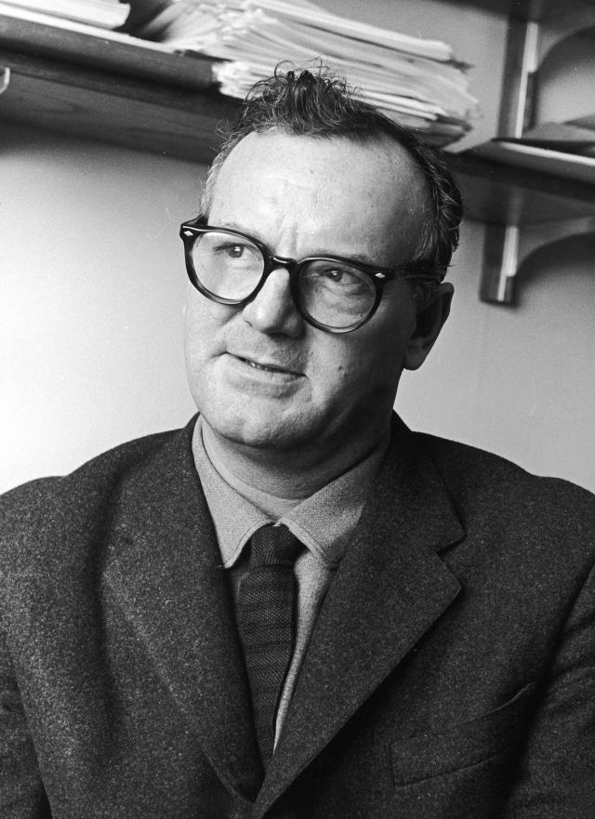
CHE COS’È LA SOCIOLOGIA?
2. Immaginazione sociologica
Imparare a pensare sociologicamente significa coltivare la capacità di immaginazione “Capacità di riflettere su sé stessi fuori dalle abitudini familiari della vita quotidiana, al fine di guardarle con occhi diversi”
(C.W. Mills)

Slide 5

CHE COS’È LA SOCIOLOGIA?
2. Immaginazione sociologica – prendere un caffè
Da sempre, le bevande (o il cibo in genere), sono importanti strumenti di interazione sociale.
Dal punto di vista sociologico pertanto, anche il semplice gesto di prendere un caffè, a seconda del contesto sociale/storico, può avere molteplici significati.
Pretesto per un incontro
Azione vietata in alcune culture in quanto è uno “stimolante”
Denota uno stile di vita; si sceglie la marca di caffè più affine alla propria personalità
Ha enormi implicazioni sociologiche; è uno dei beni più “pregiati” al mondo e richiede moltissime interazioni

Slide 6
CHE COS’È LA SOCIOLOGIA?
3. Struttura sociale
La nostra personalità, le nostre abitudini, e quindi le azioni che compiamo in maniera ripetitiva e abitudinaria sono frutto della società in cui viviamo.
Si sviluppano relazioni con una certa prevedibilità e regolarità, al punto che le persone si comportano in una maniera poiché si aspettano che altre persone si comportino nella maniera conforme al proprio comportamento.
Tuttavia non è una relazione univoca. Siamo costantemente influenzati e “strutturati” dalla società, ma al tempo stesso la influenziamo a nostra volta in una relazione biunivoca.
Siamo, quindi, il prodotto delle influenze della famiglia, della società, ma anche del nostro carattere che è la componente fondamentale per capire fino a che punto siamo influenzati dal resto.

Slide 7
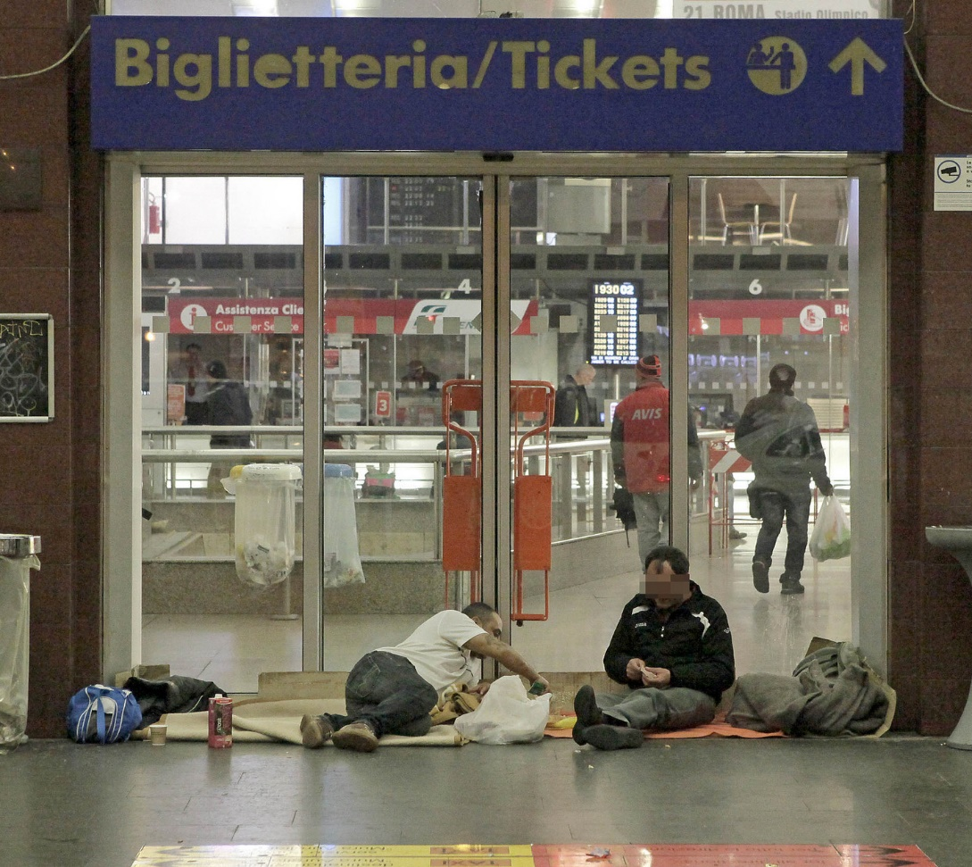
CHE COS’È LA SOCIOLOGIA?
3. Struttura sociale
Tuttavia, sempre più spesso siamo noi, in maniera sostanziale, a condizionare il mondo con il nostro agire.
Oggetti, zone creati per un motivo sono sempre soggette ad utilizzi “diversi”.

Slide 8
CHE COS’È LA SOCIOLOGIA?
4. Utilità della Sociologia
Avere la consapevolezza delle differenze culturali e guardare il mondo da un punto di vista diverso
Capire quali conseguenze effettive hanno alcune politiche poste in essere dalle autorità
Comprendere come funziona la società da un profilo “complessivo”, capire le necessità di tutti e adoperarsi affinché queste necessità possano avere un soddisfacimento

Slide 9
CHE COS’È LA SOCIOLOGIA?
5. Le teorie Sociologiche
Fino al diciottesimo secolo, le motivazioni e le cause del proprio comportamento non avevano suscitato molta curiosità, tanto che le uniche giustificazioni erano di carattere religioso o tuttalpiù superstizioni o credenze popolari.
Lo studio della sociologia, e quindi dei motivi che stanno alla base dei comportamenti umani, avviene a seguito di 2 eventi molto importanti avvenuti tra la fine del '700 e l'inizio dell'800:
L'affermazione della scienza, e in particolar modo del 'metodo scientifico'
Le 2 “Grandi Rivoluzioni europee” che cambiano radicalmente il modo di pensare e il modo di vivere della gente

Slide 10
CHE COS’È LA SOCIOLOGIA?
5. Le teorie Sociologiche
Dal 1800 dopo l'ondata di nuova conoscenza, quindi, si svilupparono le prime teorie a sfondo sociologico, utili ad elaborare una nuova concezione del mondo.
Pertanto, la scienza prende il posto della religione. La gente comincia a pensare con la propria testa e comincia a farsi delle domande sulla propria vita e soprattutto sulla società in cui vive.

Slide 11
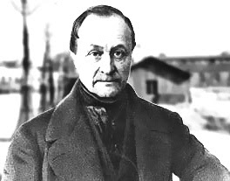
CHE COS’È LA SOCIOLOGIA?
6. Auguste Comte
Fu forse il vero fondatore della sociologia, tanto che inizialmente la chiamò “fisica sociale”.
Fu fortemente influenzato da Saint Simòn, il fondatore del socialismo.
Era del parere che ad ogni scienza fosse possibile l'applicazione del metodo scientifico. Pertanto la creazione di una “scienza della società”, e l'applicazione del metodo scientifico a questa scienza, poteva essere utile a comprendere e prevedere le leggi del mondo sociale.

Slide 12
CHE COS’È LA SOCIOLOGIA?
6. Auguste Comte
Secondo Comte, la società “obbedisce a leggi invariabili come il mondo fisico”. La sua visione della sociologia era, dunque, quella di una scienza positiva.
Era convinto che anche nella società vi fossero “leggi universali”, azioni suscettibili alla ripetizione futura, che fosse possibile capire quale fosse la relazione causale che porta a questa condizione.

Slide 13
CHE COS’È LA SOCIOLOGIA?
6. Auguste Comte – Legge dei 3 stadi
Ogni società attraversa, ha attraversato o attraverserà inevitabilmente “3 stadi di evoluzione”:
Stadio teleologico: la base della cultura è la religione. Ogni calamità, sventura o evento fortuito è visto come “volontà di Dio”;
Stadio metafisico: è una situazione “di mezzo”, in cui vi è una sorta di connubio religione-scienza; le entità sovrannaturali vengono rimpiazzate da entità “astratte”;
Stadio positivo: in contrapposizione alla religione; si basa sull'applicazione del metodo scientifico alla realtà, e porta a una “nuova” concezione della società (comunismo, socialismo, liberismo, anarchia...)

Slide 14
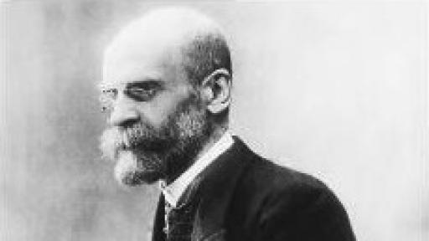
CHE COS’È LA SOCIOLOGIA?
7. Emile Durkheim
“Prosecutore” di Comte, studia la società come se fosse una “cosa” (Cosalismo).
Aveva la stessa convinzione di Comte, di studiare la sociologia con la stessa obiettività utilizzata per le altre scienze.
Secondo lui, la società in cui si nasce è già determinata. La gente, quindi, ha ben poca capacità di modificarla; l'unica scelta che si ha è quella di adattarsi e conformarsi o meno. Pertanto, parla di fatti sociali “esterni” e “coercitivi” ai soggetti.

Slide 15
CHE COS’È LA SOCIOLOGIA?
7. Emile Durkheim – ‘La divisione del lavoro sociale’ (1893)
Uno degli elementi che preoccupava Durkheim era la solidarietà, vista da lui come l'elemento che “tiene insieme la società impedendole di sprofondare nel caos”.
Nel suo testo fa la distinzione tra 2 tipi di solidarietà, basati soprattutto sull'evoluzione della società stessa:
Solidarietà meccanica: tipica delle società in cui i lavoratori svolgono occupazioni simili e vi è, quindi, una scarsa divisione del lavoro (società tradizionale). La società è tenuta insieme dall'estrema uguaglianza delle mansioni e la standardizzazione degli stili di vita; pertanto ogni dissenso è limitato fortemente.
Solidarietà organica: tipica delle società moderne, in cui si è sviluppata un'ampia divisione del lavoro. La società è, quindi, tenuta insieme dall'interdipendenza reciproca, ognuno ha bisogno degli altri, come se fossero parti di uno stesso organismo. Situazione che, però, può portare all'anomia; la situazione in cui i soggetti si trovano senza norme e punti di riferimento adeguati in quanti i precedenti punti di riferimento (religiosi) sono venuti meno.

Slide 16
CHE COS’È LA SOCIOLOGIA?
7. Emile Durkheim – Il suicidio
Secondo Durkheim il suicidio non è meramente una estrema espressione di infelicità, bensì un “fatto sociale spiegabile da altri fatti sociali”. Pertanto, è un concetto che ha origine, ed è, quindi, causato dalla società.
Arriva a questa conclusione a seguito di numerosi studi in materia, facendo largo uso delle statistiche ufficiali, riuscendo a capire che esistono 2 forze estremamente importanti utili a scatenare questo fenomeno: integrazione e regolazione sociale. Un loro eccesso o una loro carenza può portare a 4 diversi tipi di suicidio.

Slide 17
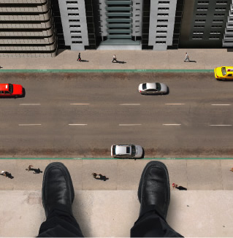
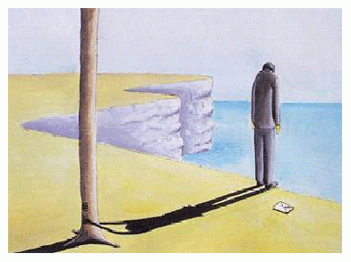

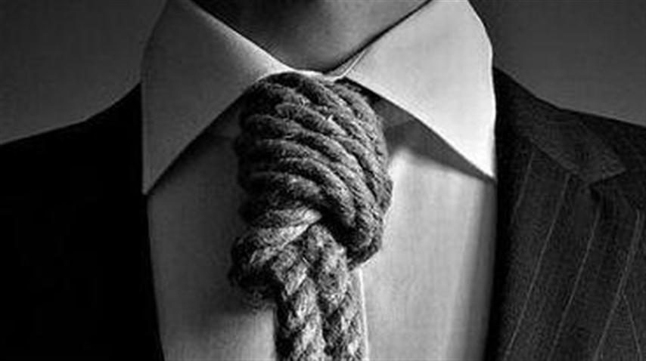
CHE COS’È LA SOCIOLOGIA?
7. Emile Durkheim – Tipi di suicidio
Suicidio egoistico: avviene a seguito di una mancanza di integrazione sociale del soggetto, il quale mette al primo posto sé stesso prima del gruppo. Sono esposti a questa situazione i gruppi meno “coesi”, come per esempio i protestanti e i non coniugati.
Suicidio anomico: è la situazione in cui il soggetto si trova privo di punti di riferimento nella società, magari a causa di periodi di instabilità economica e/o personale. Dovuto, quindi, a una carenza di regolazione sociale.
Suicidio altruistico: è il caso in cui la volontà del gruppo prevale troppo su quella del singolo, e i soggetti non si sentono “degni” di rimanere in società. Vedono nel suicidio l'esaltazione di loro stessi, come un “favore alla comunità”.
Suicidio fatalistico: il soggetto in questione sente eccessivamente la pressione della società su di esso, e vede nel suicidio come la liberazione da questo senso di disagio.

Slide 18
I suicidi scendono drasticamente durante le guerre e più alti in tempi di cambiamento e crisi economica

Slide 19
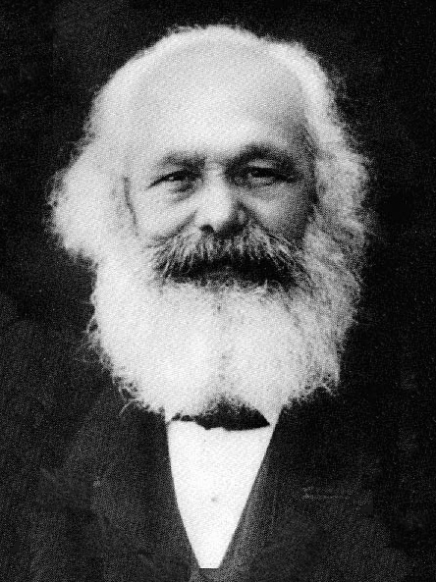
CHE COS’È LA SOCIOLOGIA?
8. Karl Marx
Si stabilisce in Inghilterra successivamente ai notevoli contrasti con il suo paese d'origine (Germania), causati dalle sue idee politiche.
Nonostante avesse interessi nello stesso campo di Comte e Durkheim, non ebbe i loro stessi punti di vista, anzi aveva idee completamente diverse.
Si prefigge l'obiettivo dello studio dei cambiamenti della società a seguito della rivoluzione industriale. Con particolare interesse alle sostanziali differenze tra detentori dei mezzi di produzione (capitalisti) e coloro che lavoravano per loro (proletari).

Slide 20
CHE COS’È LA SOCIOLOGIA?
8. Karl Marx – Capitalisti e proletari
Secondo Marx, la Rivoluzione Industriale aveva dato vita a una società completamente nuova, originata dell'utilizzo dei mezzi di produzione. Situazione che aveva originato due “classi sociali” fortemente contrapposte.
Contrapposizione che sarebbe sfociata prima o poi in un conflitto:
Borghesia: coloro che posseggono i “capitali” per poter combinare i fattori produttivi
Proletariato: coloro che vendono il proprio lavoro ai capitalisti in cambio di un salario

Slide 21
CHE COS’È LA SOCIOLOGIA?
8. Karl Marx – Plusvalore
La forte contrapposizione capitalisti/proletari derivava dal fatto che i borghesi si approfittavano di questo rapporto di dipendenza, garantendo un salario eccessivamente basso rispetto al profitto che essi conseguivano.
Questa differenza di valore (plusvalore) diventava di esclusivo dominio dei capitalisti, portando il rapporto di dipendenza delle due classi in una situazione “sbilanciata”, se non di sfruttamento.
I lavoratori erano privati, quindi, della “sintesi”, la fase finale dell'alienazione, in quanto erano mere macchine che svolgono un semplice compito.

Slide 22
CHE COS’È LA SOCIOLOGIA?
8. Karl Marx – Concezione materialistica della storia
Marx nega la natura, lo stato stesso delle cose. Nulla esisteva fin quando non inventato/pensato/creato dall'uomo. Stando così le cose, allora ogni cosa è modificabile (negativismo – in contrapposizione al positivismo di Comte).
Il pensiero di Marx era molto in linea con quello di Hegel, in quanto pensava che ogni sviluppo della società era opera dell'uomo, pertanto lo stesso uomo poteva modificare e sovvertire l'ordine attuale delle cose.
Lo stesso stato della società nel 1800 era stato causa del “rovesciamento” della società da parte dei capitalisti. In linea con questo pensiero, sarebbe potuto succedere un nuovo sovvertimento della società, questa volta da parte dei proletari, che avrebbero portato a diversità di classi meno marcate (società senza classi).
Secondo Marx era fondamentale anche il passaggio da classe “in sè” a classe “per sè”. In quanto una classe poteva anche non essere un semplice gruppo di persone che condividono una situazione, bensì un gruppo di persone che riesce ad avere tempo libero, tale da essere consapevoli della propria condizione e volerla/poterla cambiare.

Slide 23
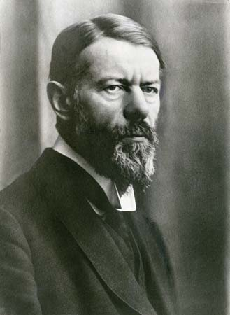
CHE COS’È LA SOCIOLOGIA?
9. Max Weber
Tedesco di buona famiglia; analogamente a Marx fu influenzato dal pensiero di Hegel e dalla “filosofia negativa”, nello specifico dava risalto all'individualismo.
“L'uomo è al centro dell'universo”, e quindi della società. Sono gli uomini a dare vita agli eventi e alla società stessa.
Pensiero piuttosto in contrasto con quello dei suoi contemporanei Comte e Durkheim, che davano moltissima importanza alla struttura stessa della società, che secondo loro era una condizione pre-esistente agli uomini.

Slide 24
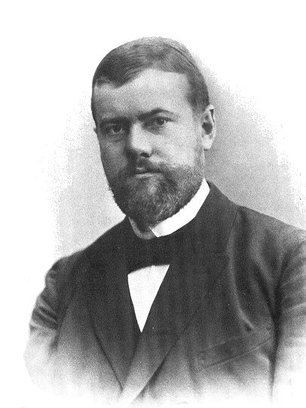
CHE COS’È LA SOCIOLOGIA?
9. Max Weber – Teoria dell’azione
“Gli individui hanno la capacità di agire liberamente e di plasmare il proprio futuro con le proprie azioni”.
Le strutture sociali non sono elementi esterni alle persone, anzi, sono le persone stesse a influenzare/modificare/creare tali strutture con le loro azioni; che diventano sociali quando sono orientate verso altri (azione sociale/interazione).

Slide 25
CHE COS’È LA SOCIOLOGIA?
9. Max Weber – Teoria dell’azione
Pertanto, secondo Weber la sociologia è una scienza che studia le azioni sociali, le relazioni/interazioni tra più soggetti.
Molti studiosi contemporanei a lui ebbero idee piuttosto concordanti con la sua teoria dell'azione:
Simmel: “la sociologia si occupa delle relazioni degli uni con gli altri, degli uni per gli altri, degli uni contro gli altri”
Pareto: distingue le azioni umane in “azioni razionali” ed “azioni irrazionali”, cioè quelle dettate dall'istinto. Era convinto che la maggior parte delle azioni umane fossero irrazionali.

Slide 26
CHE COS’È LA SOCIOLOGIA?
9. Max Weber – Teoria dell’azione
Weber fa una breve distinzione tra le azioni sociali umane:
Tradizionale: sono azioni dettate dalla tradizione, relativa alla società e al periodo storico. Senza distinzione tra razionale/non razionale
Razionale rispetto allo scopo: sono azioni che hanno più/meno razionalità in base allo scopo per cui la si fa, ad esempio operazioni economiche o ingegneristiche
Razionale rispetto al valore: azione che ha senso solo se si capisce il motivo (simbolico) dell'azione stessa
Emotiva: è un'azione istantanea/immediata, dettata unicamente dall'emozione del momento

Slide 27
CHE COS’È LA SOCIOLOGIA?
9. Max Weber – 'Etica protestante e lo spirito del capitalismo' (1905)
A seguito di numerosi studi su diverse società del mondo, in particolare diverse religioni, Weber individuò nella religione protestante l'origine stessa della del capitalismo e della cultura occidentale.
Sono gli occidentali ad avere dato vita al capitalismo, in particolar modo i protestanti. Principalmente per due motivi:
In Occidente vi è stata la grande ondata razionale dell'illuminismo, pertanto è l'unico luogo in cui la razionalità ha potuta essere applicata alla realtà;
I protestanti sono coloro che si applicano attivamente nella vita terrena, curandosi di meno della vita ultraterrena ('Beruf').

Slide 28
CHE COS’È LA SOCIOLOGIA?
9. Max Weber – Razionalizzazione
L'illuminismo, il capitalismo, uniti alla cultura protestante sono stati fattori utili non solo alla creazione della società post-rivoluzione industriale, ma hanno dato vita ad una società sempre più priva e “spogliata” delle credenze religiose e delle superstizioni.
E' un processo che Weber denominò razionalizzazione ('disincanto': “la razionalizzazione ha spazzato via ogni magia”).
Era, inoltre, convinto che il modo migliore per l'applicazione delle scienze alla realtà, nonché modo migliore per la risoluzione dei problemi, fosse la burocrazia.

Slide 29
CHE COS’È LA SOCIOLOGIA?
10. Prospettive sociologiche recenti
I sociologi dell'800 hanno cercato, grazie ai loro studi, di definire non solo l'identità della società in cui vivevano (mutata profondamente dalla rivoluzione industriale), ma cercarono di capire anche il funzionamento stesso della società in genere, per ricavarne “leggi universali”.
Senza dubbio non tutti avevano lo stesso punto di vista: alcuni davano più importanza alla struttura stessa della società (Marx-Durkheim), o altri davano più rilevanza alla capacità individuale dei soggetti (Weber). Tuttavia esistono teorie più recenti che si avvicinano molto alle loro idee.
Funzionalismo: molto in linea con il pensiero di Comte-Durkheim, è la teoria basata sul fatto che la società agisca come un “sistema complesso le cui parti cooperano per produrre stabilità”. Così come se le sue componenti fossero parti di un organismo vivente, in un rapporto di interdipendenza. Tuttavia, secondo opinioni recenti, questa visione della società tende a sottolineare i punti che producono coesione sociale, a discapito dei fattori che creano disuguaglianza/divisione/conflitto, come il genere, la razza, la religione...

Slide 30
CHE COS’È LA SOCIOLOGIA?
10. Prospettive sociologiche recenti
Teoria del conflitto: è una teoria piuttosto contraria al funzionalismo, in quanto tende a evidenziare quei punti della società che creano disuguaglianze e divisioni sociali. E' un punto di vista molto in linea al pensiero di Marx. Pertanto, la società è formata da una moltitudine di gruppi sociali, omogenei al loro interno ma eterogenei tra di loro, e ogni gruppo persegue il proprio interesse. E' ovvio pensare che vi siano “conflitti” o disuguaglianze tra ogni gruppo, originati dalla presenza di interessi diversi. Di conseguenza, i gruppi i cui interessi prevalgono saranno gruppi dominanti, gli altri gruppi subordinati.
Teorie dell'azione sociale: E' una teoria che si discosta dagli approcci che si focalizzano sulla struttura stessa della società, ma da risalto alle azioni stesse dei soggetti, utili a dare vita a tali strutture. Si può pensare che il “pioniere” di questa teoria sia Weber, ma in realtà fu Mead a dare un contributo sostanziale a questa teoria. Mead era convinto che attraverso il linguaggio la gente riesca a capire ed esprimere sé stessa. Linguaggio non inteso strettamente come linguaggio verbale, ma anche gesti, simboli… a cui viene dato un significato preciso, anche grazie a gesti ripetuti o stereotipati (interazionismo simbolico).
Un simbolo, secondo Mead, è “qualcosa che sta per qualcos'altro”. Un gesto/simbolo può essere visto in un modo la prima volta, in tutte le successive volte, verrà visto nella stessa maniera (teoria dell'etichettamento).

Slide 31

globalizzazione e mutamento sociale

Slide 32
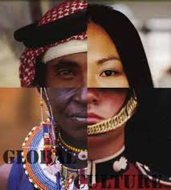
Le grandi civiltà umane sono comparse seimila anni fa, prevalentemente dedite alla caccia e in seguito all’agricoltura, ma è solo con l’epoca definita della modernità che il cambiamento diventa rapido come mai in precedenza, fino alla globalizzazione come processo generale di interconnessione di scambi economici, relazioni politiche, turismo, flussi migratori… con una crescita della popolazione umana sul pianeta, tale da metterne a rischio la sopravvivenza

Slide 33

Per quasi tutto il tempo della propria esistenza, gli esseri umani sono vissuti in società di cacciatori e raccoglitori. In pratica questi gruppi di persone vivevano di caccia, di pesca e con la raccolta di erbe commestibili nate spontaneamente. Queste società sono tutt’ora esistenti in alcune regioni dell’Africa, nelle giungle del Brasile e nella Nuova Guinea. La maggior parte di questi gruppi, sono stati riassorbiti o distrutti dalla diffusione della cultura occidentale, quelle che però ancora sopravvivono sono destinate ad avere vita breve.

Slide 34
Dalle società di cacciatori e raccoglitori che erano nomadi, si passa a provvedere al proprio sostentamento coltivando appezzamenti di terra e allevando animali domestici.
Le società pastorali, sono quelle società che affidano il loro sostentamento all’allevamento del bestiame, mentre le società agricole affidano il loro sostentamento alle coltivazioni stanziali, successivamente molte società hanno deciso di fondere questi due tipi di sostentamenti.
Le comunità pastorali solitamente migrano da una zona all’altra, seguendo i cambiamenti stagionali poiché, grazie anche al fatto che avevano a disposizione animali da trasporto riuscivano a coprire ampie distanze.
Le società di cacciatori- raccoglitori, ad un certo punto smettono di andare alla ricerca e alla raccolta di piante commestibili, decidendo invece di coltivare appezzamenti di terreno, questa pratica si sviluppò acquisendo il nome di agricoltura e condusse all’utilizzo di zappe, dell’aratro e altri strumenti fino ad arrivare ad ottenere un buon sostentamento. L’agricoltura infatti garantisce un approvvigionamento di cibo più sicuro ed in più, non potendo più essere nomadi, le società agricole consentivano l’accumulo di beni materiali.

Slide 35
Già nel 1960, si mantenevano con la caccia e la pesca solo 250000 persone, vale a dire lo 0,001% della popolazione totale.
In questa società, esiste un basso grado di disuguaglianza, ciò è dovuto al fatto che questi gruppi non hanno interesse per la ricchezza materiale e di tutto ciò che valeva al di fuori dei bisogni essenziali, privilegiando i valori religiosi e le attività rituali.
Queste società sono poi caratterizzate dalle differenze di rango limitate all’età e al sesso, gli uomini erano cacciatori mentre le donne avevano il compito di raccogliere le varie erbe commestibili, di cucinare ed accudire e crescere i figli, l’unico a non dover lavorare in queste società era lo sciamano.
Non necessariamente quindi possiamo paragonare il concetto di industrializzazione al progresso, dato che in questo periodo sono stati fatti numerosissimi progressi già tra i primitivi e le culture precedenti.

Slide 36
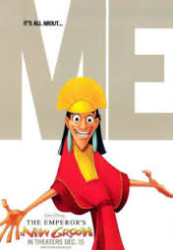
Le società premoderne – Le società tradizionali
A partire dal 6000 a.C., si ritrovano tracce di società più ampie e radicalmente diverse rispetto a quelle precedenti, infatti erano caratterizzate dallo sviluppo urbano, cominciano ad emergere delle disuguaglianze economiche. Queste nuove società erano governate da due nuove ed importanti figure, i re e gli imperatori.

Slide 37
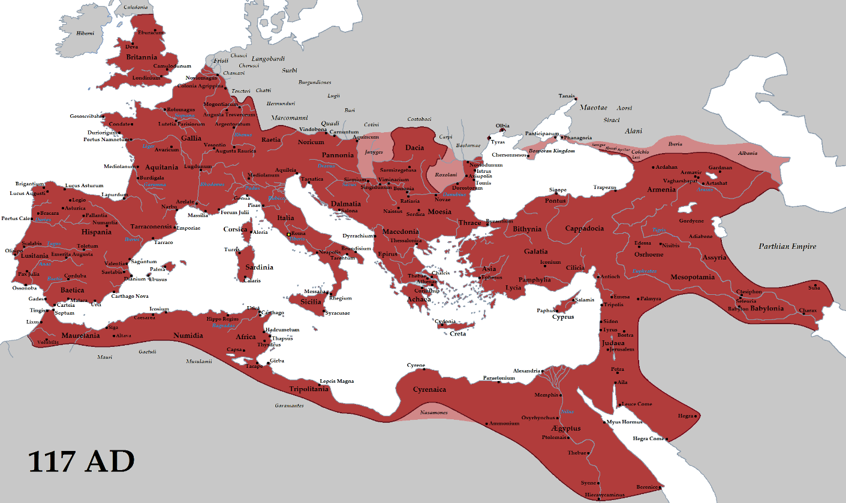
Con l’uso della scrittura e il nascere delle arti e delle scienze, queste società mutarono prendendo il nome di civiltà. Dal punto di vista politico queste civiltà erano spesso imperi e si sviluppavano grazie alle conquiste a alle acquisizioni di altri popoli, in particolare fu questo il caso della Cina e di Roma.
(Impero Romano nella sua massima espansione)

Slide 38
Il mondo moderno – Le società industrializzate
Le forme di società che risultavano dominanti fino a due secoli fa sono state distrutte dall’industrializzazione che presupponeva una produzione meccanica basata su risorse inanimate quali ad esempio vapore ed elettricità.
Le caratteristiche della società urbana:
Lavoro extra-agricolo: Se nelle società tradizionali a dominare era l’agricoltura, il primo aspetto della società urbana è invece il lavoro extra agricolo.
Urbanizzazione: Come conseguenza della nuova tipologia di lavoro, la popolazione si trasferisce in città e le città diventano sempre più grandi.
Vita sociale più impersonale: Le persone nelle città non si conoscono e sono dunque costrette ad interagire quasi sempre con sconosciuti.
Sistema politico più complesso: Non esistono più re o imperatori che, anche avendo pieno potere, non riuscivano ad esercitarlo sull’intero territorio, con il risultato che alcuni villaggi più isolati diventavano quasi autonomi.
Stati Nazione: Le società industrializzate sono i primi Stati Nazione della storia, sono comunità politiche separate da confini definiti, che hanno vasti poteri su diversi aspetti della vita dei cittadini. Ricorrono infatti a leggi vincolanti.

Slide 39
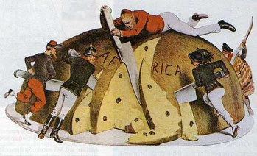
Lo sviluppo economico ha portato ad avere più potenza militare, grazie alla quale i Paesi occidentali crearono colonie laddove esistevano ancora società tradizionali, ricorrendo all’azione militare.
Nasce il colonialismo che avrà due diversi effetti:
I Paesi con maggioranza di popolazione I Paesi con maggioranza di popolazione
europea rispetto a quella locale oggi sono locale rispetto a quella europea oggi
quelli industrializzati. sono quelli in via di sviluppo (Cina, India…)
E’ frequente sentir parlare di primo mondo, secondo mondo e terzo mondo.

Slide 40
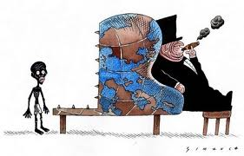
Questo modo di dire denota i tre diversi tipi di società del ventesimo secolo:
PRIMO MONDO: Ne fanno parte le società industrializzate di Europa, America settentrionale, Australia, Nuova Zelanda e Giappone. Esse risultano avere un sistema politico multipartito.
SECONDO MONDO: Comprendeva le società comuniste dell’Unione Sovietica ed Europa Orientale, nelle quali la proprietà privata e la libera iniziativa d’impresa avevano un ruolo limitato. Qui il sistema politico risultava essere basato su un unico partito (comunista) e l’economia era centralmente pianificata.
TERZO MONDO: Si tratta dei Paesi in via di sviluppo, la maggior parte dei quali corrispondono ad ex colonie (Asia, Africa, Sud America). Questi sono Stati nazionali e molti hanno sperimentato un processo di urbanizzazione.
L’agricoltura risulta il settore dominante ed è rivolto principalmente al mercato mondiale piuttosto che al consumo locale.

Slide 41

Negli ultimi anni la situazione di povertà di tali Paesi è peggiorata, i poveri del mondo si concentrano principalmente in queste aree, tuttavia alcuni di questi Paesi hanno intrapreso un processo di industrializzazione che ha portato ad una crescita economica sensazionale negli ultimi anni.
Paesi di nuova industrializzazione (alcuni esempi):
    Messico
    Brasile
    Corea del sud
    Hong Kong
Questi Paesi hanno livelli di crescita maggiori rispetto alle economie occidentali, soprattutto i Paesi dell’Asia orientale che si sono guadagnati l’appellativo di “tigri asiatiche”. Possiamo affermare che la globalizzazione sta producendo una redistribuzione della ricchezza, del potere e della conoscenza nel mondo.

Slide 42
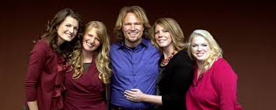
L’insieme dei cambiamenti impliciti nei processi di globalizzazione cambiano anche la cultura dei gruppi umani. In sociologia, con cultura ci si riferisce a quei caratteri che sono stati appresi e non ereditati. Questi caratteri sono alla base della cooperazione e della comunicazione tra i membri di una società.
Una cultura comprende sia aspetti materiali, ad esempio oggetti, artefatti e beni di consumo, prodotti da una società, che aspetti immateriali, come ad esempio il linguaggio, i valori e le norme.
Un elemento fondamentale di ogni cultura è rappresentato dalle idee che definiscono ciò che è ritenuto importante, degno di considerazione e desiderabile.
I valori sono degli orientamenti, le norme sono regole di comportamento per quegli ordinamenti e incarnano i valori di una cultura.
Per ogni valore abbiamo bisogno di norme? NO. Richiedono delle norme solo quei valori che sono diffusi o comunque condivisi socialmente.
I valori e le norme di una cultura ci aiutano a capire e a conoscere i comportamenti di quel popolo, ciò perché ogni popolo ha una differente cultura.

Slide 43
In merito all’argomento lavoro va sottolineato come esso abbia caratteri specifici non sottovalutabili, poiché esso struttura il ciclo della vita quotidiana:
Sicurezza del reddito;
Svolgimento di attività significative;
Diversificazione delle esperienze;
Strutturazione del tempo;
Contatti sociali;
Identità sociale.
La disoccupazione, d’altro canto, si distingue in:
FRIZIONALE, temporanea e naturale, es quando si cambia mestiere o dopo la laurea
STRUTTURALE, mancanza di lavoro per condizioni di mercato.

Slide 44

Valori e norme
Ci sono delle differenze tra le culture molto forti, alcune di esse sono prevalentemente individualistiche, altre invece sono maggiormente indirizzate verso i bisogni comuni.
E’ stato fatto un esperimento su alcuni studenti, trovandosi di fronte ad un compagno che copia durante un esame, gli studenti britannici hanno reagito con sdegno, ciò perché quel comportamento infrange i valori della società britannica. Al contrario gli studenti russi come anche gli italiani, aiuterebbero senza alcun problema un compagno in difficoltà durante un esame.
I valori e le norme si modificano spesso nel tempo, basta pensare alle relazioni sessuali prematrimoniali o alla convivenza tra persone non legate da matrimonio. Tutto ciò per noi è assolutamente normale, ma andando poco indietro nel tempo ci rendiamo conto che non era affatto così, già 10 o 15 anni fa, era impensabile una convivenza perché contraddiceva i valori della società. C’è poi stata un’evoluzione graduale dei valori come delle norme, dovuta anche all’incontro con le diverse culture.

Slide 45
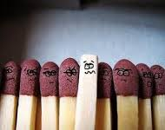
Oltre alle norme e ai valori, ci sono molti aspetti che variano tra una cultura e l’altra, basti pensare a quanto siano diversi i gusti culinari tra le varie popolazioni, alcune popolazioni non mangiano il maiale, altre rifiutano la carne bovina, altre ancora mangiano cani, gatti, insetti e tartarughe, e così via.
Le piccole società come quelle primitive, tendono ad essere società monoculturali, ciò lo ritroviamo anche in alcune società moderne, come ad esempio la società giapponese che è rimasta in gran parte una società monoculturale e con alti livelli di omogeneità culturale. Al contrario, la maggior parte delle società industrializzate tendono ad essere società multiculturali. Fenomeni come le guerre, le migrazioni e la globalizzazione, hanno provocato lo spostamento di popolazioni oltre le frontiere, ciò ha condotto alla formazione di società culturalmente composite, vale a dire una popolazione costituita da gruppi di diverse culture. Ciò porta ad avere comunità subculturali all’interno delle metropoli, dove per subculture si intende qualsiasi segmento della popolazione, distinguibile sulla base di parametri culturali. Ad esempio, i tifosi di squadre di calcio. Come le subculture, troviamo anche le controculture, cioè una parte della popolazione che è contro determinati valori della cultura dominante, quindi sono contro quei valori ampiamente diffusi e cercano di diffondere valori alternativi.

Slide 46
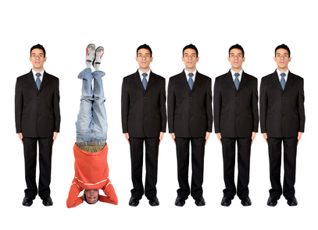
Ogni cultura ha specifici modelli di comportamento molto differenti, anzi talvolta risultano totalmente estranei agli individui appartenenti ad un’altra cultura. Viaggiando in altri Paesi, ci si rende conto di comportamenti solitamente dati per scontato, che non si trovano in altri Paesi, per questo si parla di shock culturale. Questo fenomeno ci porta talvolta ad essere disorientati, ciò perché ci vengono a mancare dei punti di riferimento.
La sociologia predilige il relativismo culturale, cioè lo studio di una cultura secondo i suoi significati e i suoi valori, anziché l’etnocentrismo, cioè un giudizio dato alle altre culture confrontandole alla propria, ma soprattutto partendo dal fatto che la propria cultura sia migliore e superiore. L’applicazione del relativismo culturale è però un processo complicato data la difficoltà che si ha nel riuscire a vedere le cose da un punto di vista completamente diverso, in più è inevitabile che ci sorgano interrogativi inquietanti che ci condizionano. Ad esempio, relativismo culturale significa che tutti i costumi e i comportamenti sono ugualmente legittimi?La funzione del sociologo, è quella di evitare risposte automatiche ed esaminare le funzioni più difficili con estrema cautela.

Slide 47

INTERAZIONE SOCIALE
E VITA QUOTIDIANA

Slide 48

INTERAZIONE SOCIALE E VITA QUOTIDIANA
1. Premessa
Il primo concetto di cui si può parlare è quello della disattenzione civile che significa prendere atto della presenza di altri individui ma al tempo stesso evitare qualunque gesto che possa essere interpretato come troppo invadente.
Assumere questo atteggiamento nei confronti degli altri è qualcosa che facciamo più o meno inconsciamente ma che comunque risulta di fondamentale importanza nella nostra vita quotidiana.
La disattenzione civile avviene solitamente con le persone sconosciute; infatti, quando essa si verifica tra persone che si incontrano per strada senza conoscersi, il segnale che viene inviato dice che non si ha ragione di sospettare delle intenzioni altrui o di voler evitare l’altro per un qualunque motivo.
Quando la disattenzione civile non si applica?
Quando una persona fissa lo sguardo su un’altra permettendo al volto di esprimere apertamente le emozioni. Questo, però, accade solo con le persone che si conoscono (amante, membri della famiglia, amici) perché quasi mai con degli estranei si sostiene lo sguardo in questo modo.

Slide 49
INTERAZIONE SOCIALE E VITA QUOTIDIANA
2. Perché studiare la vita quotidiana?
Alfred Shutz considerava le routine il punto di partenza fondamentale della fenomenologia che è lo studio di come le persone arrivano a dare per scontate alcune cose e come ciò si riproduce nelle interazioni sociali.
Sono tre le ragioni per cui l’interazione sociale costituisce un tema importante per il lavoro sociologico:
Le routine della vita quotidiana conferiscono forma e struttura alla nostra vita quotidiana e la nostra esistenza è organizzata in base alla ripetizione di modelli di comportamento;
Lo studio della vita quotidiana ci rivela che gli esseri umani sono in grado di agire creativamente per modificare la realtà. La realtà non è una cosa fisica o statica ma viene creata attraverso le interazioni sociali;
Lo studio delle interazioni sociali getta luce su istituzioni sociali di più ampie dimensioni: tutte le istituzioni sociali dipendono dai modelli di interazione che adottiamo nella vita quotidiana.

Slide 50
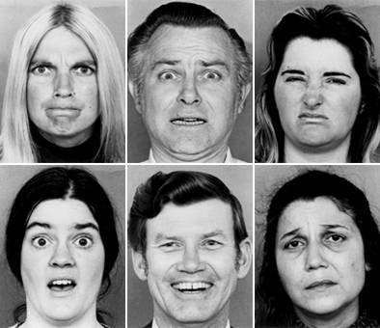
INTERAZIONE SOCIALE E VITA QUOTIDIANA
3. La comunicazione NON verbale
La comunicazione non verbale è lo scambio di informazioni e significati attraverso le espressioni facciali, i gesti, le posture e i movimenti del corpo. Essa viene talvolta definita linguaggio del corpo. Un importante aspetto della comunicazione non verbale è l’espressione facciale delle emozioni.
Il sociologo tedesco Elias vede nello sviluppo del volto umano una stretta correlazione con il valore di sopravvivenza dei sistemi di comunicazione efficienti. Per Elias inoltre la comunicazione facciale dimostra che negli esseri umani l’elemento biologico e quello sociale sono sempre intrecciati.
Charles Darwin sosteneva che le modalità fondamentali di espressione delle emozioni sono le stesse per tutti gli esseri umani.
Alcuni hanno messo in dubbio questa affermazione, ma le ricerche condotte da Ekman presso popolazioni appartenenti a culture molto diverse tra di loro sembrano confermarla; una di queste ricerche riguardava una comunità isolata della Nuova Guinea i cui membri non avevano avuto alcun precedente contatto con gli estranei. Essi, posti di fronte a immagini dell’espressione facciale di sei emozioni (felicità, tristezza, collera, disgusto, paura e sorpresa) furono in grado di identificarle.

Slide 51
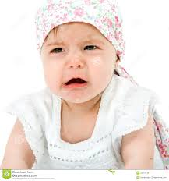
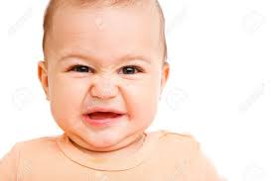
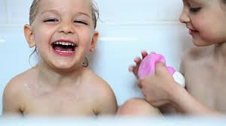
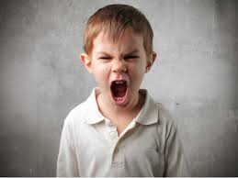
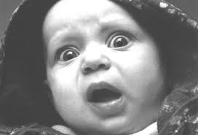
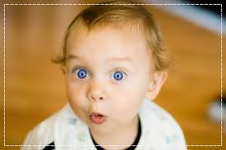
INTERAZIONE SOCIALE E VITA QUOTIDIANA
3. La comunicazione NON verbale

Slide 52
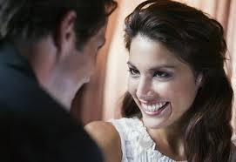
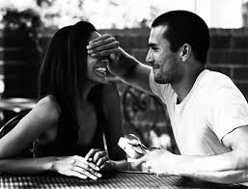
INTERAZIONE SOCIALE E VITA QUOTIDIANA
3. La comunicazione NON verbale
Ma per quanto l’espressione facciale dell’emozione appaia innata, fattori individuali e culturali condizionano l’esatta forma finale del movimento muscolare. Sono culturalmente variabili, ad esempio, il modo particolare in cui le persone sorridono, il preciso movimento delle labbra e degli altri muscoli facciali, la rapidità del sorriso.
Come le espressioni del volto, anche i gesti e gli atteggiamenti del corpo vengono continuamente utilizzati per dare maggiore enfasi alle parole, ma spesso invece indicano inavvertitamente che quanto diciamo non corrisponde del tutto a ciò che veramente intendiamo dire.
La comunicazione non verbale cambia anche a seconda del genere: ad esempio gli uomini tendono a stare seduti in un modo più rilassato delle donne, allungandosi all’indietro e allargando le gambe, mentre le donne assumono una posizione alquanto più chiusa, con la schiena dritta, le mani in grembo e le gambe incrociate.
Oppure, durante una conversazione sono gli uomini a entrare più spesso in contatto fisico con le donne, le donne invece tendono a cercare l’approvazione attraverso il contatto visivo e le espressioni del volto ma, quando il contatto visivo è instaurato dall’uomo una donna distoglie lo sguardo più frequentemente di un uomo.

Slide 53
INTERAZIONE SOCIALE E VITA QUOTIDIANA
4. Cos’è l’identità?
Jenkins afferma che l’identità è la capacità umana di sapere “chi è chi”. Ciò significa sapere chi siamo, sapere chi sono gli altri, sapere che essi sanno chi siamo noi, sapere che noi sappiamo cosa essi pensano che noi siamo e così via.
Ne consegue che tutte le identità umane sono identità sociali perché sono formate nel continuo processo di interazione della vita sociale. Le identità sono costruite e non date, ma nondimeno presentano tre aspetti: sono in parte individuali o personali, sono in parte collettive o sociali, sono sempre embodied.
Secondo Jenkins le identità prive del corpo non hanno senso in termini umani.

Slide 54
INTERAZIONE SOCIALE E VITA QUOTIDIANA
4. Cos’è l’identità?
Una semplice distinzione che si può fare è quella tra identità primarie e identità secondarie.
Le identità primarie sono quelle che si formano nei primi anni di vita e comprendono il genere, la razza, l’etnia e probabilmente anche la disabilità.
Le identità secondarie si costruiscono su quelle primarie e comprendono quelle associate a ruoli sociali e status acquisiti, come il ruolo occupazionale e il rango sociale.
Le identità marcano differenze e somiglianze nell’interazione sociale. L’identità personale ci fa sentire unici e diversi da ogni altra persona, soprattutto nelle società moderne individualizzate, e come tale è percepita dagli altri. I nomi che portiamo sono un esempio di questa specificità individuale.
Al contrario, le identità collettive mettono in evidenza le somiglianze. Identificarsi ed essere identificati come operai, ambientalisti o sociologi può essere fonte di solidarietà, di orgoglio o di vergogna per l’appartenenza a un determinato gruppo.

Slide 55
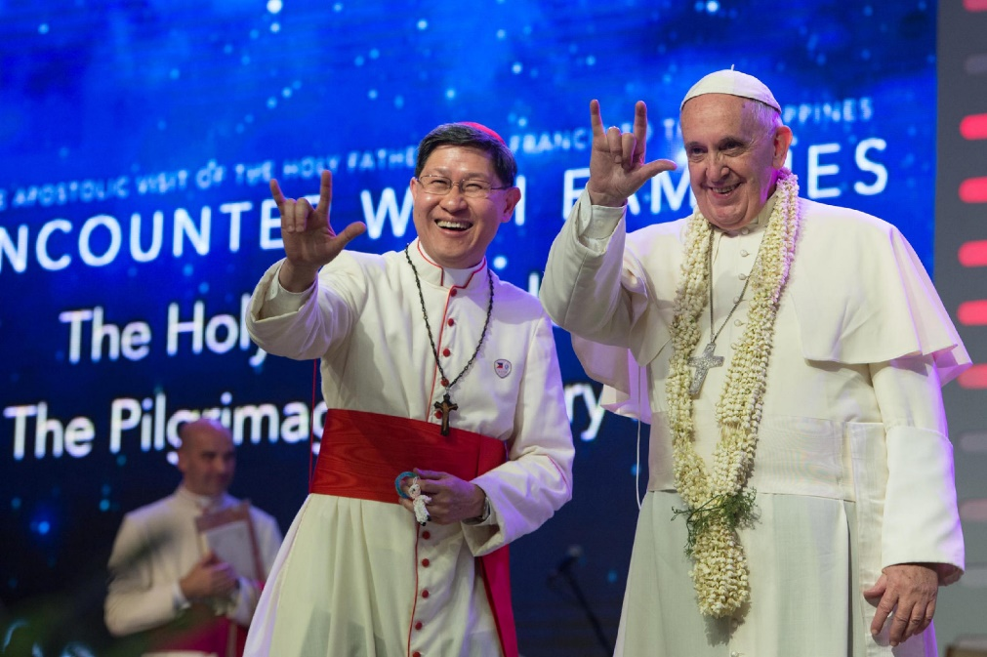
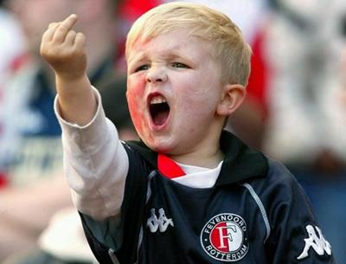
INTERAZIONE SOCIALE E VITA QUOTIDIANA
5. Volto, corpo e parole nell’interazione: gli incontri
In molte situazioni sociali noi intratteniamo con gli altri un’interazione non focalizzata. Questa si verifica quando gli individui si limitano a mostrare reciproca consapevolezza dell’altrui presenza.
L’interazione focalizzata si verifica invece quando un individuo presta direttamente attenzione a ciò che gli altri dicono o fanno. Un’unità di interazione focalizzata è detta incontro e gran parte della nostra vita quotidiana è costituita da continui incontri con gli altri individui.
Nell’interazione focalizzata, ciascuna delle parti coinvolte comunica tanto con l’espressione del volto e con i gesti quanto con le parole. Nella prima categoria rientrano le parole e le espressioni del volto che gli individui usano per produrre sugli altri determinate impressioni, nella seconda i segni che gli altri possono cogliere nel verificarne la sincerità.

Slide 56
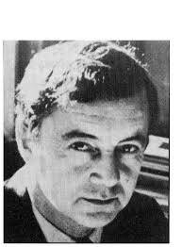
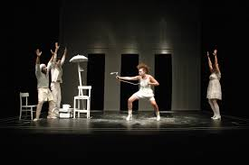
INTERAZIONE SOCIALE E VITA QUOTIDIANA
5. Volto, corpo e parole nell’interazione: gli incontri
Goffman concepisce la vita sociale come se fosse interpretata da attori che recitano su dei palcoscenici, poiché il nostro comportamento dipende dal ruolo che stiamo interpretando in un dato momento. Ogni individuo è molto sensibile al modo in cui viene visto dagli altri e si sforza di esercitare molteplici forme di controllo delle impressioni che questi possono avere su di lui.
I ruoli sociali che adottiamo dipendono dal nostro status sociale e lo status di una persona spesso dipende dal contesto sociale. Gli individui possiedono molti status allo stesso tempo (set di status) che possono essere distinti tra status ascritti e status acquisiti.
Uno status ascritto viene assegnato per ragioni biologiche come la razza, il sesso e l’età.
Uno status acquisito viene raggiunto attraverso lo sforzo individuale: si può essere perciò laureato, atleta o impiegato.

Slide 57
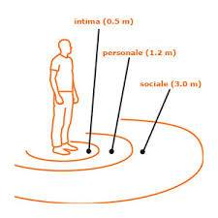
INTERAZIONE SOCIALE E VITA QUOTIDIANA
6. Lo spazio personale
Lo spazio personale di un individuo è una dimensione variamente definita in termini culturali. Nella cultura occidentale gli individui mantengono per lo più una distanza di circa un metro l’uno dall'altro nel corso di un’interazione focalizzata. In Medio Oriente, le persone stanno vicine l’una all’altra più di quanto si ritenga accettabile in Occidente.
Si distinguono comunque quattro tipi di distanza tra individui:
La distanza intima (circa 50 cm) è riservata a pochissimi contatti come ad esempio nelle relazioni tra genitori e figli o tra amanti;
La distanza personale (da 50 cm a 1 m 20 cm) è quella riservata agli incontri con gli amici e i buoni conoscenti;
La distanza sociale (da 1 m 20 cm a 3 m 50 cm) è quella riservata ai contesti formali di interazione, come ad esempio le interviste;
La distanza pubblica ( oltre 3 m e 50 cm) è adottata da coloro che agiscono di fronte ad un pubblico di spettatori.

Slide 58
INTERAZIONE SOCIALE E VITA QUOTIDIANA
7. Le regole dell’interazione sociale
L’etnometodologia è lo studio degli etnometodi, vale a dire le pratiche di uso comune di cui ci serviamo per conferire senso a ciò che gli altri fanno e in particolare a ciò che gli altri dicono. Spesso è possibile conferire senso a ciò che viene detto in una conversazione soltanto attraverso la conoscenza del contesto sociale che non risulta dalle sole parole.
A: Ho un figlio di quattordici anni.
B: D’accordo, va bene.
A: Ho anche un cane.
B: Oh, mi dispiace.
Solo sapendo che si svolge tra un padrone di casa e un potenziale inquilino la conversazione diventa sensata: certi padroni di casa accettano i bambini ma non permettono agli inquilini di tenere animali domestici.
Ma senza conoscere il contesto sociale le risposte di B sembrano non aver alcun rapporto con le affermazioni di A e quindi, parte del senso risiede nelle parole, parte nel modo in cui il significato affiora nel contesto sociale.

Slide 59

INTERAZIONE SOCIALE E VITA QUOTIDIANA
7. Le regole dell’interazione sociale
All’interno delle diverse conversazioni sono presenti delle espressioni linguistiche che non sono una vera e propria forma di discorso ma soltanto delle esclamazioni inarticolate che Goffman definisce appunto gridi di reazione.
Prendendo ad esempio in considerazione l’esclamazione “ops!”: essa sembra essere semplicemente una reazione riflessa; ma non lo è perché è dimostrato dal fatto che le persone di solito non ricorrono ad un’esclamazione del genere quando sono sole.
Le esclamazioni vengono utilizzate soltanto in casi di scarsa gravità e questo costituisce un’ulteriore dimostrazione della nostra capacità di controllo sui dettagli della vita sociale.

Slide 60
INTERAZIONE SOCIALE E VITA QUOTIDIANA
8. L’interazione nel tempo e nello spazio
Tutte le interazioni sono situate, si svolgono cioè in un luogo particolare ed hanno una specifica durata temporale (regionalizzazione) .
Nelle società moderne la delimitazione delle attività è fortemente influenzata dalla nostra esperienza del tempo cronometrico.
Senza orologio e l’esatta misurazione temporale delle attività, le società industrializzate non potrebbero esistere.

Slide 61
INTERAZIONE SOCIALE E VITA QUOTIDIANA
9. Interazioni nel ciberspazio e netiquette
Per gli scettici la comunicazione via Internet porta con sé molti nuovi problemi che non trovano alcun riscontro nelle interazioni sociali dirette.
“Pigiare sui tasti non significa essere umani, navigare nel ciberspazio non equivale ad essere reali; tutto è finzione e alienazione”. I sostenitori di questa posizione ritengono che la tecnologia non sia in grado di impedire ai suoi utilizzatori di nascondersi dietro falsa identità. Ciò apre la strada a inganni, raggiri e frodi, alla manipolazione delle emozioni, all’esposizione dei bambini a contenuti sessuali; il risultato è la graduale erosione della fiducia reciproca.
La comunicazione telematica viene inoltre accusata di incoraggiare l’isolamento, sostituendo superficiali contatti online ad autentici e durevoli rapporti di amicizia.

Slide 62


INTERAZIONE SOCIALE E VITA QUOTIDIANA
9. Interazioni nel ciberspazio e netiquette
Ma, gli ottimisti sostengono che anche nel ciberspazio è possibile guadagnarsi reputazioni buone e cattive, costruire o distruggere la fiducia. Essi sostengono che i social offrono in realtà nuove possibilità di comunicare e fare amicizia.
Alcuni hanno suggerito che, anziché accostarsi alle esperienze online come ad un ambito completamente nuovo, è più corretto descriverle come un’estensione del mondo sociale reale. La comunicazione online ha portato alla nascita di norme e regole, definite netiquette, che governano le interazioni e gli scambi nel ciberspazio.

Slide 63

FAMIGLIA E
RELAZIONI DI INTIMITÀ

Slide 64
Famiglia e relazioni di intimitÀ
1. Concetti fondamentali
È necessario definire alcuni concetti base: «famiglia», «parentela», «matrimonio».
Per quanto riguarda il primo termine non esiste una definizione sociologica universalmente accettata, data la diffusione nei tempi più recenti di diversi tipi di famiglia. A tal proposito risultano particolarmente utili gli interventi di:
Diana Gittins [1993], per cui bisognerebbe parlare di «famiglie» anziché di «famiglia»;
David Morgan [1999], per il quale è più produttivo parlare di pratiche familiari (3 vantaggi principali: esplorare la vita sempre più fluida della famiglia, i modi poco esplorati di costituzione della famiglia e interessarsi maggiormente delle singole attività svolte dagli individui).
Verrà comunque considerata la definizione tradizionale di famiglia: gruppi di persone direttamente legati da rapporti di parentela che si instaurano in base alla discendenza sanguigna o con il matrimonio.
Il matrimonio è l’unione sessuale socialmente approvata e riconosciuta di due individui adulti, stabilendo un vincolo di parentela ed un vincolo patrimoniale.
È importante non confondere il concetto di famiglia con quello di unità domestica.

Slide 65
Famiglia e relazioni di intimitÀ
1. Concetti fondamentali
«Famiglia nucleare»: due adulti che vivono con i propri figli naturali o adottivi.
Quando oltre ad una coppia sposata e i suoi figli vi sono anche altri parenti che vivono sotto lo stesso tetto, si parla di «famiglia estesa».
Nella maggior parte delle società occidentali il matrimonio è associato al concetto di monogamia: è illegale per i coniugi essere sposati con più individui contemporaneamente. La poligamia, ossia il caso opposto, può essere di due tipi: poliginia, che permette all’uomo di sposarsi con più di una donna alla volta; poliandria, che invece permette alle donne di avere nello stesso momento due o più mariti.
Si è dimostrato come questo fenomeno sia ampiamente diffuso (Murdock – 1949 – 80%, Rapporto Grey – 1998 – 84%) soprattutto in Africa ed in Asia Meridionale; infine la poliginia è più diffusa della poliandria femminile.

Slide 66
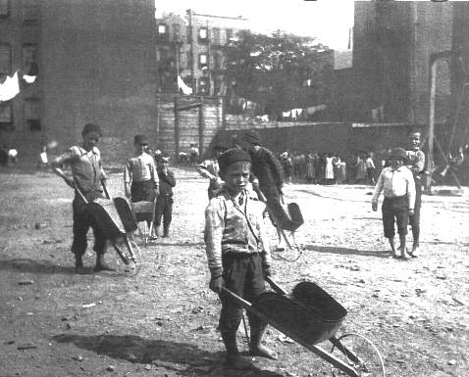
Famiglia e relazioni di intimitÀ
2. Prospettiva storica – Lo sviluppo della vita familiare
In epoca premoderna le dimensioni dell’unità domestica erano superiori rispetto a quelle attuali, seppur di poco, in seguito ai cambiamenti e alle innovazioni verificatisi.
Lo sviluppo della vita familiare
Nell’Europa premoderna i bambini iniziavano a lavorare a 7-8 anni, così alcuni lasciavano prematuramente la propria famiglia ed altri addirittura la abbandonavano definitivamente. Le unità perciò erano ancora più variabili di oggi, nonostante l’attuale tasso di divorzi elevato, per altri motivi: il tasso di mortalità, il tasso di sopravvivenza al primo anno di vita e la mortalità delle donne per causa del parto.
Questo stravolgeva pesantemente le famiglie, influendo in modo negativo.

Slide 67
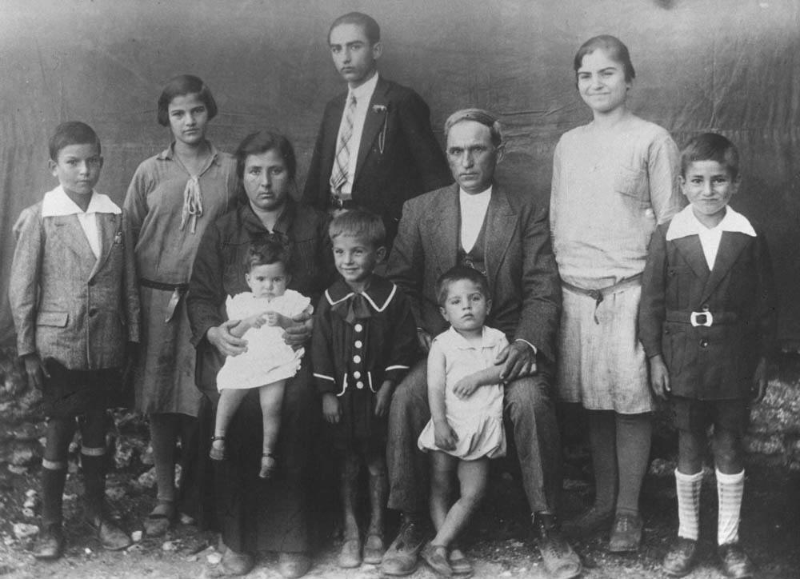
Famiglia e relazioni di intimitÀ
2. Prospettiva storica – Mitologia della famiglia tradizionale
Mitologia della famiglia tradizionale
Molti sostengono che oggi la famiglia è pericolosamente fragile rispetto alla forma di famiglia tradizionale e più stabile degli anni passati; ma ci si chiede effettivamente se la famiglia fosse davvero armoniosa e la realtà dei fatti fosse diversa.
A tal proposito risulta molto utile la considerazione di Sthephanie Coontz [1992, The Way We Never Were] sottolineando come la famiglia tradizionale era apparentemente stabile e caratterizzata dalla rigida autorità dei genitori sui figli, della scarsa rilevanza della donna e della sua vita oppressiva e faticosa e dell’eccessiva libertà concessa agli uomini.

Slide 68
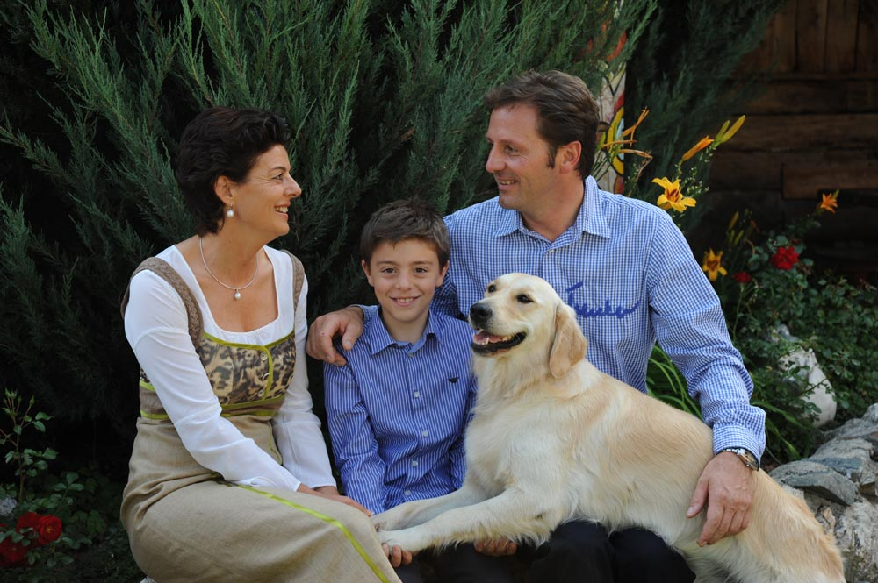
Famiglia e relazioni di intimitÀ
2. Prospettiva storica – Le famiglie nel contesto globale
Le famiglie nel contesto globale
Nelle moderne società vi sono stati importanti cambiamenti, tra cui:
Diffusione della cultura occidentale;
Formazione di governi centralizzati.
Tutto ciò è stato accompagnato dal cosiddetto «declino di massa della fecondità», che ha visto quindi ridursi pesantemente il tasso di fecondità, dovuta ad aspetti tanto sociali (crisi economica, fare carriera) quanto biologici (stato emotivo ed età feconda).

Slide 69
Famiglia e relazioni di intimitÀ
2. Prospettiva storica – Le famiglie nel contesto globale
Il potere patriarcale dentro le famiglie si è andato via via riducendo in due passaggi chiave: 1914-17 e 1968-75.
Nel corso del XX secolo i modelli sono cambiati per diversi motivi:
Libertà sessuale;
Diritti di donne e bambini;
Libera scelta del coniuge;
Accettazione crescente di relazioni omosessuali;
Diminuzione importanza del clan.
Tendenze oggetto di conflitti, non uniformi e/o inevitabili.

Slide 70
Famiglia e relazioni di intimitÀ
3. Diversità nelle famiglie – Sviluppo delle forme di famiglia
Caratteristiche salienti della famiglia in Europa e nelle società occidentali:
Unione monogamica, prescritta dalla legge;
Matrimonio sulla base dell’ «amore romantico»;
Famiglie patrilineari e neolocali;
Affermazione della famiglia nucleare.
Anni ‘80 come anni di transizione, individuando 6 tipi di diversità:
Organizzativa;
Culturale;
Corso della vita;
Coorte;
Classe;
Sessuale.

Slide 71
Famiglia e relazioni di intimitÀ
3. Divorzi e separazione – L’aumento dei divorzi
Insieme di dati: Separazioni dei coniugi
Tipo dato |  | numero di separazioni concesse
Anno |  | 2008 | 2009 | 2010 | 2011 | 2012
Territorio
Italia |  | 84165 | 85945 | 88191 | 88797 | 88288
Nord-ovest |  | 25414 | 25826 | 26142 | 25589 | 24864
Piemonte |  | 7803 | 7734 | 7397 | 7172 | 6864
Valle d'Aosta / Vallée d'Aoste |  | 268 | 217 | 232 | 229 | 232
Liguria |  | 3285 | 2955 | 2921 | 3082 | 3060
Lombardia |  | 14058 | 14920 | 15592 | 15106 | 14708
Nord-est |  | 16033 | 16261 | 15652 | 15910 | 15448
Trentino Alto Adige / Südtirol |  | 1476 | 1360 | 1254 | 1273 | 1211
Provincia Autonoma Bolzano / Bozen |  | 673 | 710 | 657 | 643 | 637
Provincia Autonoma Trento |  | 803 | 650 | 597 | 630 | 574
Veneto |  | 6305 | 6565 | 6189 | 6138 | 6240
Friuli-Venezia Giulia |  | 2033 | 1954 | 2043 | 1904 | 1830
Emilia-Romagna |  | 6219 | 6382 | 6166 | 6595 | 6167
Centro |  | 18947 | 18950 | 20155 | 19652 | 18945
Toscana |  | 5889 | 5461 | 5581 | 5562 | 5548
Umbria |  | 1049 | 1187 | 1426 | 1441 | 1337
Marche |  | 1992 | 1942 | 2000 | 2099 | 1913
Lazio |  | 10017 | 10360 | 11148 | 10550 | 10147
Sud |  | 15451 | 16175 | 17208 | 18670 | 19702
Abruzzo |  | 1702 | 1862 | 1562 | 2039 | 1995
Molise |  | 361 | 344 | 355 | 315 | 356
Campania |  | 6630 | 6940 | 7733 | 7906 | 9576
Puglia |  | 4742 | 4861 | 5131 | 5984 | 5360
Basilicata |  | 505 | 423 | 624 | 498 | 528
Calabria |  | 1511 | 1745 | 1803 | 1928 | 1887
Isole |  | 8320 | 8733 | 9034 | 8976 | 9329
Sicilia |  | 6466 | 6694 | 6656 | 6921 | 6677
Sardegna |  | 1854 | 2039 | 2378 | 2055 | 2652
Dati estratti il18 nov 2015, 17h40 UTC (GMT), da I.Stat
Per molti secoli il matrimonio è stato considerato qualcosa di indissolubile; oggi invece il divorzio è ammesso praticamente in tutte le società.
Dagli anni ‘60 c’è stato un notevole incremento del tasso di divorzio, nonostante questo non sia del tutto uniforme.
Nel complesso questo tasso non sembra indicare una crisi profonda del matrimonio ma la crescente volontà di renderlo soddisfacente ed equilibrato.

Slide 72
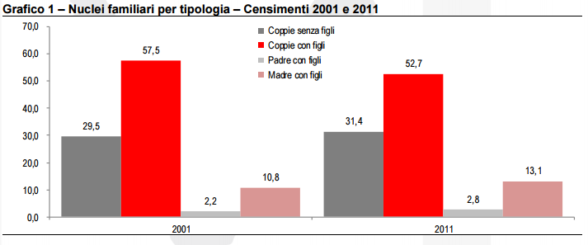
Famiglia e relazioni di intimitÀ
3. Divorzi e separazione – Famiglie monoparentali
Le famiglie monoparentali, ossia quelle in cui è presente un solo genitore, sono divenute sempre più comuni soprattutto a partire dagli anni ‘70 del XX secolo.

Slide 73
Famiglia e relazioni di intimitÀ
3. Divorzi e separazione – Paternità e padre assente
Il concetto di «padre assente» va contestualizzato:
Guerra mondiale; gli uomini non ci sono e le donne vanno a lavorare
Difficoltà lavoro femminile;
Aumento divorzi;
Ci sono inoltre da considerare i sociologi di opposte vedute, dando risalto ai problemi sociali contemporanei.
Bisogna infine considerare le varie proteste per l’ottenimento dei diritti dei padri divorziati (e.g. gruppo pressione Fathers 4 Justice, Regno Unito e Paesi Bassi).

Slide 74
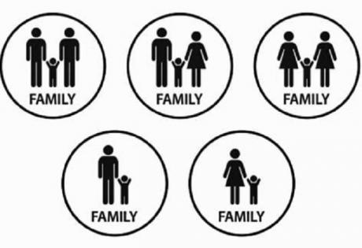
Famiglia e relazioni di intimitÀ
4. Nuove unioni e relazioni – Le famiglie omosessuali
Molti uomini e donne omosessuali vivono oggi rapporti stabili di coppia, nonostante non possa esserne legalmente riconosciuto il matrimonio, grazie alla diffusione di nuove pratiche.
«unioni civili» (Danimarca 1989, Irlanda 2011)
3 caratteristiche significative delle coppie omosessuali:
Maggiore uguaglianza;
Più ampia negoziazione interna;
Particolare forma di impegno.
Allentamento dell’intolleranza,
Crescente disponibilità tribunali.

Slide 75

Famiglia e relazioni di intimitÀ
4. Nuove unioni e relazioni – Seconde nozze
Famiglie ricostituite
Le «seconde nozze» riguardano tutti i matrimoni successivi al primo e possono presentarsi in varie forme. Parallelamente all’aumento del tasso di divorzi sono aumentate anche le seconde nozze, con divorzi superiori tra le coppie risposate rispetto a quelle tra le coppie sposate in prime nozze.
Le «famiglie ricostituite» sono quelle in cui uno degli adulti ha figli nati da un precedente matrimonio; diverse difficoltà tipiche: rapporti di collaborazione tra divorziati, genitore naturale influenza il bambino, rapporti con i nuovi difficili (alcuni autori parlano di famiglie binucleari).
«Il senso di colpa è continuo. Non puoi fare quello che faresti normalmente con un figlio tuo […] Hai sempre una gran paura di essere ingiusta. Meno ci pensava lui a darle delle regole, più io sembravo assillante […] Io volevo darle qualcosa […] ma forse non sono abbastanza flessibile.»

Slide 76
Famiglia e relazioni di intimitÀ
4. Nuove unioni e relazioni – Convivenza
Single
Relazioni parentali
La «convivenza» (rapporto tra due persone che vivono insieme senza essere sposate) è sempre più diffusa; da ricordare come un tempo era considerata riprovevole e scandalosa.
I «single» sono sempre più in aumento in seguito alla combinazione di diversi fattori:
aumento divorzi;
matrimoni in età avanzata;
perdita in anzianità del partner.
Le «relazioni di parentela» sono oggetto di sempre più studi da parte dei sociologi. In particolare, Raymond Firth [1956], ha introdotto la distinzione tra parentela effettiva e parentela non effettiva. Coloro che invece non fanno parte della famiglia compongono la cosiddetta parentela fittizia.

Slide 77

Famiglia e relazioni di intimitÀ
5. Il «lato oscuro» della vita familiare – Lavoro-famiglia
Uno dei fattori che più incide sulla vita e anche sulla carriera di una donna è sicuramente la percezione per cui il lavoro venga dopo i figli, e che accudire un figlio sia «naturale». Questo ha un impatto diretto sull’equilibrio lavoro-famiglia.
Le donne hanno due impulsi contrastanti:
Ambizione di indipendenza (economica);
Desiderio di essere buone madri.

Slide 78
Famiglia e relazioni di intimitÀ
5. Il «lato oscuro» della vita familiare – Lavoro domestico
Con l’aumentata partecipazione delle donne al mercato del lavoro, ci si aspettava un aumento nel supporto dell’uomo al lavoro domestico: questo è avvenuto ma la situazione rimane nettamente squilibrata. Glass celinig
Alcuni sociologi hanno cercato di spiegare questo fenomeno (minore retribuzione o attività tipicamente femminili, ricevere o fornire servizi) senza riuscire a “convincere” del tutto.
Un’interpretazione più radicata cerca di spiegare questa iniqua distribuzione nelle diverse sfere di vita in cui operano l’uomo e la donna, e nelle conseguenti diverse aspettative.

Slide 79
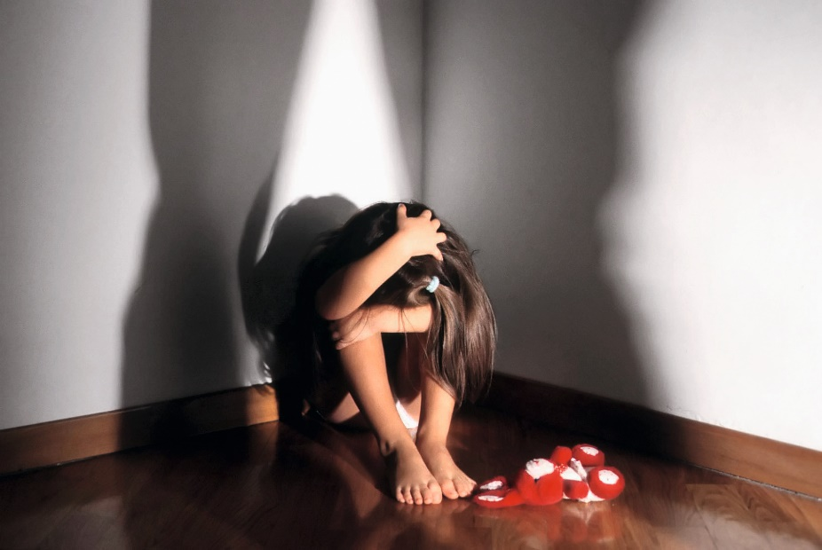
Famiglia e relazioni di intimitÀ
5. Il «lato oscuro» della vita familiare – Abuso sui minori
Rapporti familiari: calore, appagamento ma anche dolore, ansia, disperazione.
Entità degli abusi (attraverso l’uso della forza, di minacce in stati difficilmente calcolabile, si presume tra il 10 e il 20% dei bambini dell’UE.
«Incesto» = rapporto sessuale tra parenti prossimi.
Fenomeni diffusi, “scoperti” recentemente, presenti in tutte le classi e istituzioni della gerarchia sociale.
Conseguenze gravissime.

Slide 80
Famiglia e relazioni di intimitÀ
5. Bambini «senza»
Un rapporto presentato da Save the Children mostra, grazie all’analisi di uno scrittore, alcune percentuali su bambini che evidenziano ancora la spaccatura nord-sud, le problematiche relative alla crisi economica e soprattutto la pervasività della mafia e del crimine organizzato.
11,7% 4,6%
14,1% 15,5%
9,3% 16,1%
Under 15 che possiedono solo abiti smessi
Non possiede due paia di scarpe (al Sud 5,8%)
Non ha uno spazio adeguato in casa per studiare
Under 15 che non hanno libri extrascolastici
Quelli che non possono andare in gita
Non hanno hobby o svaghi sportivi (Sud: 23,4%)
Fonte: Corriere della Sera, 19/11/2015

Slide 81
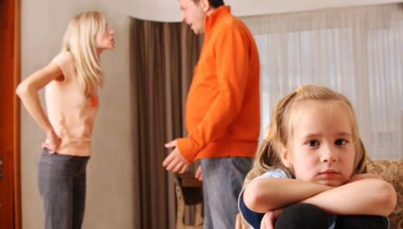
Famiglia e relazioni di intimitÀ
5. Il «lato oscuro» della vita familiare – Violenza domestica
Violenza domestica definita come maltrattamento fisico di un componente della famiglia ai danni di uno o più familiari (potere maschile, famiglie disfunzionali). Vittime principali: i minori, le partner, gli anziani.
Perché la violenza è così comune?
Forte antagonismo che sfocia in odio e azioni violente;
Violenza tollerata e addirittura approvata.

Slide 82
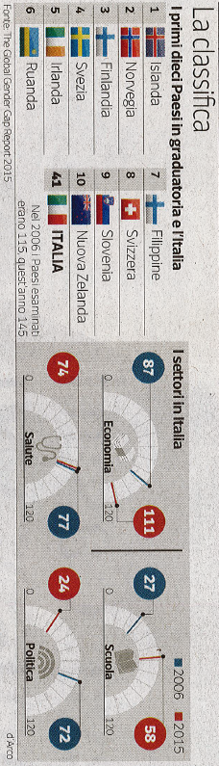
Famiglia e relazioni di intimitÀ
5. La disuguaglianza di genere
Il Global Gender Gap, indice stilato dal World Economic Forum, misura la disparità tra uomo e donna.
L’Italia scala posizioni (era 77° nel 2006): buon segnale, ma senza creare illusioni. Miglioramenti dovuti soprattutto alla politica, difficoltà nel settore economico.
Necessità miglioramento delle normative sulla maternità e paternità.
Fonte: Corriere della Sera, 19/11/2015

Slide 83
Famiglia e relazioni di intimitÀ
6. Prospettive teoriche – Approcci funzionalisti
Società: insieme di istituzioni che garantiscono continuità e consenso.
Famiglia: preservare ordine sociale, soddisfare bisogni sociali.
Talcott Parsons, le due principali funzioni della famiglia:
Socializzazione primaria: apprendimento bambini dalla società in cui nascono;
Stabilizzazione della personalità: ruolo famiglia a fornire supporto ai suoi membri adulti.
Si concentra sull’importanza della famiglia, sulla specializzazione dei ruoli.
Marito «breadwinner», Moglie «affettiva».
Concezione di Parsons evidentemente inappropriata ed antiquata tanto che queste teorie sono state ampiamente criticate per la sottovalutazione del lato oscuro familiare e del ruolo svolto dagli altri istituti sociali.

Slide 84
Famiglia e relazioni di intimitÀ
6. Prospettive teoriche – Approcci femministi
Il femminismo ha avuto un impatto notevole sulla sociologia, contestando la visione tradizionale della famiglia e facendo emergere le esperienze della donna nella sfera familiare. Vi sono 3 argomenti di particolare importanza:
La divisione domestica del lavoro (disequilibrio netto uomo-donna);
La disuguaglianza dei rapporti di potere (violenze domestiche ed abusi);
Le attività di cura.

Slide 85
Famiglia e relazioni di intimitÀ
7. Nuove prospettive – Intimità
Negli ultimi decenni sono apparsi nuovi importanti studi sociologici sulla famiglia.
In La trasformazione dell’intimità [Anthony Giddens, 1993] l’autore analizza il cambiamento delle relazioni di intimità, col nascere del concetto di «amore romantico» (vs famiglia tradizionale, predominio uomo persistente).
Sviluppo della «sessualità plastica», in cui il sesso può essere slegato dalla riproduzione, grazie ad importanti e recenti sviluppi.
Gli individui, secondo Giddens, nonostante aumenti del tasso di divorzio o del divulgarsi di nuovi tipi di famiglie, sono alla costante ricerca di una cosiddetta «relazione pura». Secondo i critici concentrandosi su questo concetto di relazione pura si arriva alla marginalizzazione dei bambini e dell’infanzia nel pensiero sociologico, contrastando con le pratiche familiari quando vi sono dei figli.

Slide 86
Famiglia e relazioni di intimitÀ
7. Nuove prospettive – Caos
Nel libro Il Normale caos dell’amore [1990] Ulrich Beck ed Elisabeth Beck-Gernsheim evidenziano come i modelli, le regole che governano in passato i rapporti non valgono più.
Per gli autori la nostra epoca è caratterizzata da continue collusioni di interessi lavoro-famiglia-libertà, dalla battaglia tra i sessi, sempre più divorzi, sempre meno nascite: nonostante ciò il matrimonio e la vita familiare rimangono gli istituti più importanti per le persone.
Questo perché persiste la fede nella possibilità di trovare la vera relazione, tanto che si parla di «fame d’amore».
I critici sottolineano l’interesse esclusivo di Beck e Beck-Gernsheim per l’eterosessualità (noncuranza delle omosessualità) e per l’individualizzazione (noncuranza delle classi sociali e della comunità).

Slide 87
Famiglia e relazioni di intimitÀ
7. Nuove prospettive – Liquidità
Zygmunt Bauman nel suo libro Amore Liquido [2003] si sofferma sulla fragilità dei legami umani, sul sentimento di insicurezza, sui legami allentati usando quindi la metafora della liquidità per descrivere la società moderna (assenza legami stabili e costanti mutamenti).
Secondo l’autore gli individui oscillano tra le due polarità di libertà e della sicurezza, cosicché può tornare utile il famoso detto «la botte piena e la moglie ubriaca».
Una risposta a queste illustrazioni potrebbe essere nel dare importanza alle quantità delle relazioni, al loro numero e non alla qualità, cioè alle loro profondità; questo grazie alla globalizzazione per cui si parla più di connessioni e reti che di relazioni.
I critici sottolineano come queste idee di Bauman, per quanto illuminanti, manchino di fondamento empirico e ricerche sociologiche; inoltre evidenziano il suo eccessivo pessimismo e l’eccessivo impatto dato alle relazioni tecnologiche, piuttosto che a quelle sociali.

Slide 88

IDENTITÀ e SOCIALIZZAZIONE
La socializzazione è un processo mediante il quale un bambino o un nuovo membro apprende le norme. La socializzazione è il canale primario di trasmissione della cultura tra le generazioni. I cuccioli delle specie di livello inferiore sono in grado di provvedere a se stessi già appena nati,

Slide 89
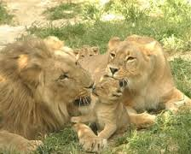
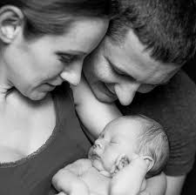
Al contrario i cuccioli appartenenti ad un livello superiore hanno bisogno di apprendere i comportamenti dai loro genitori, altrimenti non sarebbero in grado di sopravvivere.
Il cucciolo più indifeso in assoluto è il bambino, che necessita di attenzioni ed aiuto almeno fino al 3 o 4 anni di vita, altrimenti non avrebbe alcuna possibilità di sopravvivenza.

Slide 90
La socializzazione è quindi un processo mediante il quale un bambino prende consapevolezza di se stesso, ma già appena nato ha dei bisogni e delle richieste che condizionano il comportamento di tutti coloro che gli stanno intono e che hanno il compito di educarlo ed aiutarlo, ciò fa di lui un soggetto attivo fin dall’inizio. La socializzazione non è un processo limitato, bensì è un processo lungo quanto la vita stessa.
I sociologi dividono la socializzazione in due fasi, socializzazione primaria e secondaria, che coinvolgono gli agenti della socializzazione, cioè dei gruppi sociali in cui si verificano i processi significativi della socializzazione.
La socializzazione primaria avviene durante l’infanzia ed è il periodo più intenso di apprendimento, è infatti la fase in cui i bambini imparano il linguaggio e i modelli fondamentali di comportamento. In questa fase il principale agente della socializzazione è la famiglia.
La socializzazione secondaria comincia dopo l’infanzia per continuare con la maturità ed oltre. In questa fase, sono diversi gli agenti della socializzazione che assumono rilievo, oltre alla famiglia troviamo la scuola, i media, il lavoro, i coetanei, ecc…

Slide 91
Mediante la socializzazione gli individui imparano i ruoli sociali. Un ruolo sociale, è l’insieme dei comportamenti che ci aspettiamo da chi ricopre un determinato status. Ad esempio, dal medico ci aspettiamo un determinato comportamento, che comunque ci aspettiamo da qualsiasi persona che svolga quella determinata professione, quindi possiamo far riferimento ai comportamenti di ruolo che prescindono dalle persone specifiche.
C’è una distinzione tra status ascritto e status acquisito.
Lo status ascritto viene assegnato in base in base a dei caratteri biologici: uomo, donna, età.
Lo status acquisito viene ottenuto attraverso una prestazione: il lavoro, l’atleta, il dirigente.
In ogni società ci sono status che determinano complessivamente la posizione sociale di una persona e prendono il nome di master status ed i più comuni sono basati sulla razza e sul genere, ossia le prime caratteristiche che vengono notate subito.

Slide 92
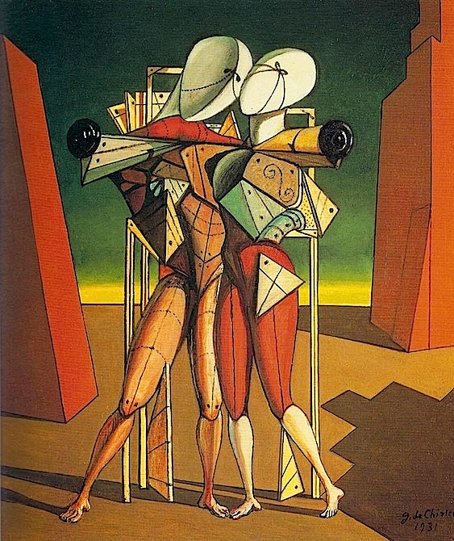
L’identità
Il contesto culturale in cui gli individui nascono e raggiungono la maturità, influenza il loro comportamento, ma non influenza la loro libertà o la loro individualità anzi la socializzazione è l’origine della nostra libertà. Nel processo di socializzazione ognuno di noi sviluppa una propria identità e la capacità di agire e pensare autonomamente.
L’identità è la concezione che un individuo ha di se stesso e di ciò che per esso è significativo. Le principali fonti di identità sono in genere, le preferenze sessuali, la nazionalità o l’etnia, la classe sociale.
In sociologia si parla di identità sociale e identità individuale, distinte analiticamente ma tra loro correlate.
L’identità sociale, cioè l’ambito in cui un soggetto è uguale ad altri, riguarda le caratteristiche attribuite ad un individuo da altri, queste caratteristiche possono servire per capire chi è quella persona mettendola a confronto con altre che possiedono gli stessi attributi.
Esempio di identità sociale sono lo studente, la madre , l’avvocato.

Slide 93
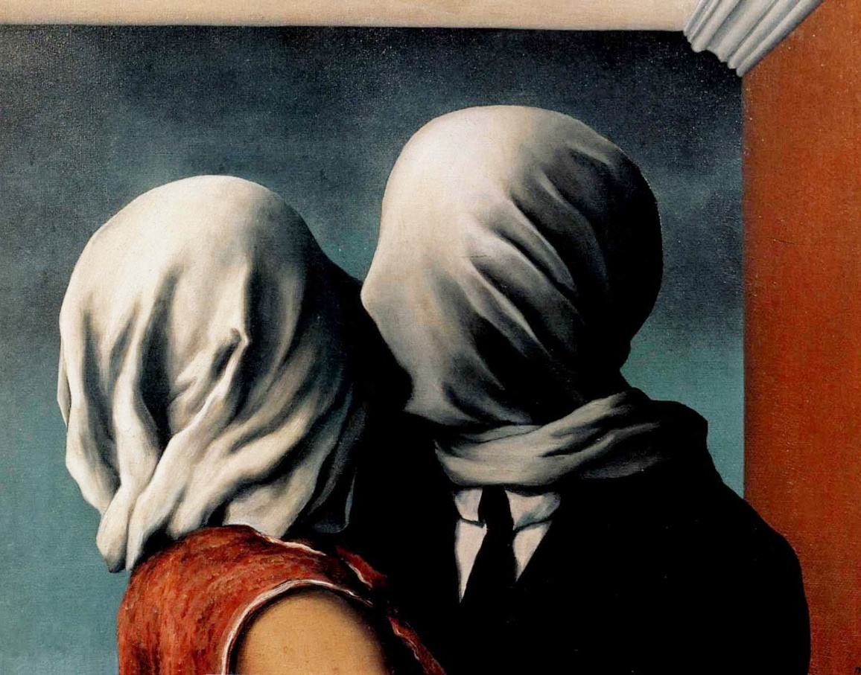
L’identità sociale è plurima e cumulativa, infatti una donna può contemporaneamente essere madre, moglie, ingegnere, cristiana e consigliere comunale. Questa pluralità può creare conflitti interiori, ma la maggior parte dei soggetti organizza la propria vita attorno ad un’identità primaria, che resta costante nel tempo e nello spazio.
Le identità condivise possono creare importanti basi per la costruzione dei movimenti sociali, ad esempio le femministe o gli ambientalisti.
Le identità individuali contrassegnano l’ambito in cui il soggetto è diverso da tutti gli altri. Fa riferimento allo sviluppo personale che contraddistingue la nostra unicità.

Slide 94
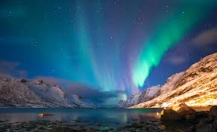
Il mutamento sociale è influenzato da tre fattori:
Fattori ambientali: L’influenza di tali fattori è particolarmente evidente in condizioni ambientali estreme come quelle delle regioni polari o tropicali. Le prime civiltà nacquero in territori fertili come i delta dei fiumi, che erano anche posizioni estremamente favorevoli per i trasporti (le civiltà isolate in territori montuosi o desertici sono rimaste pressoché le stesse). Tuttavia tale fattore non è poi così rilevante poiché le popolazioni mettono in atto capacità produttive che consentono loro di superare anche condizioni ambientali avverse (come per esempio in Alaska).

Slide 95
Il livello di cultura di una società, influenza anche altri aspetti dello sviluppo culturale, basti pensare a come la luce, i telefoni o l’energia elettrica hanno influenzato e condizionato lo sviluppo della nostra società.
Anche la scrittura ha inciso fortemente sullo sviluppo delle società umane, infatti ha reso possibile forme di organizzazione totalmente diverse dalle precedenti.
Oggi giorno, siamo abituati alla densità di popolazione che si concentra soprattutto nelle aree urbane, prima però la densità di popolazione era assai inferiore.

Slide 96
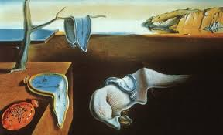
Il mutamento sociale è un concetto difficilmente definibile poiché tutto è in continuo cambiamento ed è perciò necessario definire con precisione ciò che muta e ciò che resta uguale.
Eraclito: Un uomo non può immergersi due volte nello stesso fiume, la seconda volta l’acqua è già diversa e anche la persona è in qualche misura cambiata.

Slide 97
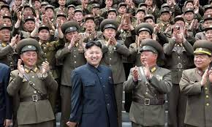
Fattori politici: Nelle società di cacciatori-raccoglitori l’influenza di questo fattore era minima, ma in tutte le altre società esistono istituzioni politiche autonome (monarchi, capi, governi…) che hanno un grande impatto sullo sviluppo sociale. La potenza militare ha influenzato la formazione degli Stati nazionali e la loro sopravvivenza, ed è mediata dal potere politico: in Corea del Nord il potere politico ha scelto di incrementare la forza militare destinandole ingenti risorse, tutto a scapito della popolazione locale che è diventata sempre più povera.

Slide 98
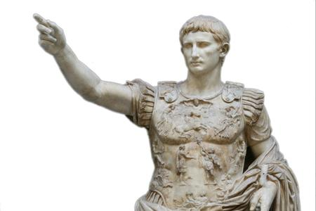
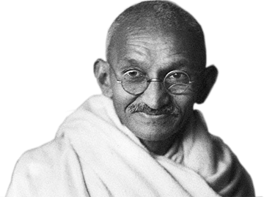
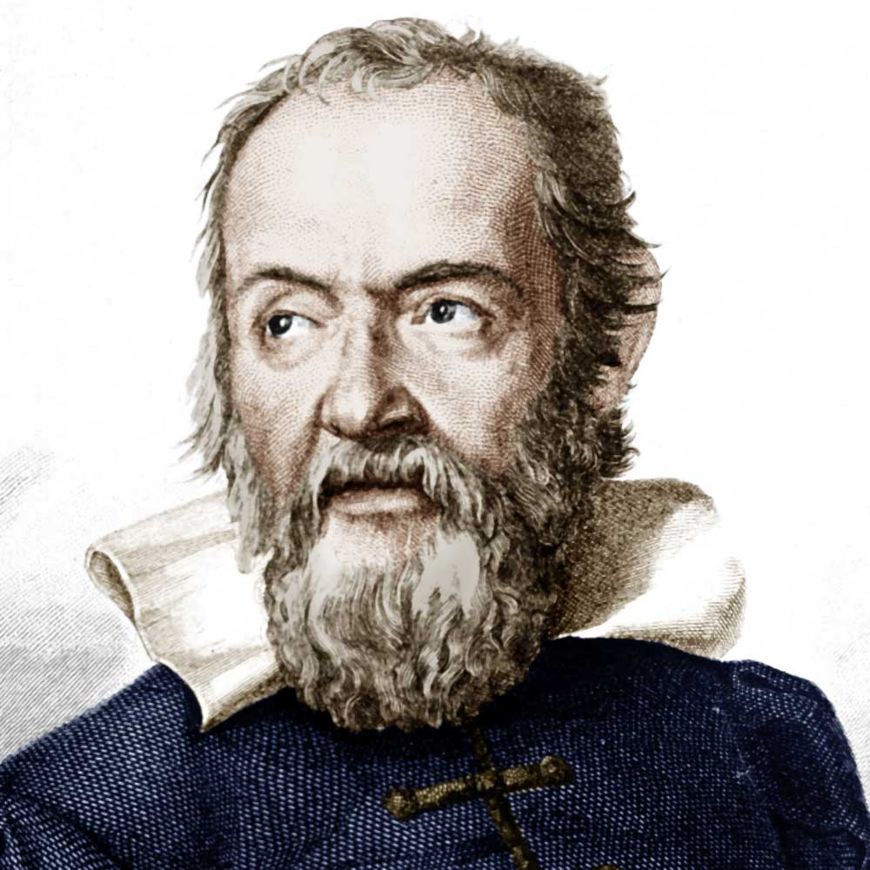
Fattori culturali: E’ possibile definirne tre:
      Religione: Può essere sia conservatrice che innovatrice, alcune religioni hanno frenato il cambiamento, altre lo hanno favorito.
      Sistemi di comunicazione: L’invenzione della scrittura ha favorito il controllo delle risorse materiali e lo sviluppo conseguente di grandi organizzazioni, ma ha anche modificato la percezione di passato, presente e futuro. Con la scrittura infatti è possibile registrare gli eventi e creare la storia.
      Leadership: I leader hanno avuto un ruolo fondamentale nelle società, si pensi a Gandhi, Giulio Cesare o Galileo. Con il giusto consenso, personalità come queste possono rovesciare l’ordine stabilito. Non è tuttavia secondario disporre di condizioni sociali favorevoli affinché i leader possano svolgere il loro ruolo. Gandhi riuscì ad ottenere l’indipendenza del suo Paese dalla Gran Bretagna perché la seconda guerra mondiale ed altri eventi avevano dato uno scossone alle istituzioni coloniali.

Slide 99
Negli ultimi due secoli abbiamo avuto una straordinaria accelerazione del mutamento sociale.
Rilevante è stata a tal proposito l’influenza di tre fattori che sono paralleli a quelli implicati nel mutamento sociale:
Fattori economici: Tra questi sono anche compresi i fattori ambientali. Importante in questo ambito è l’industria moderna che prevede:
    Costante espansione della produzione
    Accumulazione della ricchezza
Perciò il capitalismo promuove l’evoluzione delle tecnologie produttive in un processo dinamico di cambiamento.
Fattori politici: Nelle società tradizionali il potere passava per l’élite (era nelle mani delle famiglie aristocratiche) e non toccava affatto gli interessi della restante popolazione, ma nei sistemi politici moderni i cambiamenti influenzano la vita dell’intera Nazione. Inoltre la competizione tra Nazioni ha portato ad un’evidente influenza della politica sul cambiamento economico. I governi svolgono oggi un ruolo primario per quanto riguarda la crescita produttiva e, grazie alla guerra moderna, le Nazioni occidentali hanno esteso il loro potere nel mondo. Gli effetti della guerra moderna hanno comportato profondi mutamenti sia per i Paesi vincitori che per gli sconfitti.

Slide 100

Fattori culturali: Parliamo in particolare di due fattori fondamentali:
    Sviluppo scientifico
    Secolarizzazione
Il cambiamento a cui ci si riferisce è nel modo di pensare (non si dà più per scontato che usi e costumi siano automaticamente accettabili perché appoggiati dall’autorità tradizionale) ma anche nel contenuto delle idee basate sugli ideali moderni:
    Autorealizzazione
    Libertà
    Uguaglianza
    Partecipazione democratica
Questi ideali sono creazioni degli ultimi due secoli ed hanno avuto il merito di aver favorito un profondo cambiamento sociale e politico in tutto il globo.

Slide 101

GENERE
E SESSUALITÀ

Slide 102


GENERE E SESSUALITÀ
1. Uomini e donne naturalmente diversi?
Alcuni autori ritengono che determinati aspetti della biologia umana- cromosomi e altri fattori genetici, ormoni, dimensione del cervello- comportino differenze innate di comportamento tra uomini e donne. Tali differenze possono essere individuate in tutte le culture, in una forma o nell’altra, facendo ritenere che le disuguaglianze sociali di genere siano il prodotto di fattori naturali.
I sociologi sono restii a farsi convincere da simili argomentazioni che tendono a ridurre le complesse attività umane e le relazioni sociali a un’unica “causa” biologica. E benché l’ipotesi che siano i fattori biologici a determinare i modelli di comportamento maschili e femminili continui a ispirare dei lavori scientifici, quasi un secolo di ricerche in questa direzione non ha prodotto risultati convincenti: non ci sono prove dei meccanismi che dovrebbero legare i fattori biologici ai complessi comportamenti sociali di uomini e donne.

Slide 103
GENERE E SESSUALITÀ
2. Biologia e orientamento sessuale
L’orientamento sessuale riguarda l’oggetto dell’attrazione sessuale ed emotiva dell’individuo. L’espressione “preferenza sessuale” può essere fuorviante perché suggerisce che questa attrazione rientri integralmente tra le scelte personali, mentre in tutte le culture, l’orientamento sessuale è risultato di una complessa interazione tra fattori biologici e sociali che non comprendiamo ancora appieno.
L’orientamento sessuale più comune è l’eterosessualità, cioè l’attrazione sessuale ed emotiva per persone dell’altro sesso. L’omosessualità, invece, è l’attrazione sessuale ed emotiva per persone dello stesso sesso. In alcune culture non occidentali le relazioni omosessuali sono accettate e persino incoraggiate in certi contesti.

Slide 104

GENERE E SESSUALITÀ
2. Biologia e orientamento sessuale
In molte società, invece, l’omosessualità non è accettata in modo così aperto ed è oggetto di pregiudizi e discriminazioni.

Slide 105
GENERE E SESSUALITÀ
3. Genere e sessualità come costruzioni sociali: il rapporto Kinsey
Kinsey e colleghi riuscirono a raccogliere informazioni sulla storia sessuale di 18.000 persone bianche americane. I risultati della ricerca furono sorprendenti perché rivelavano un’enorme differenza tra le aspettative pubbliche prevalenti a quell’epoca e il comportamento sessuale reale.
Kinsey rilevò che quasi il 70% degli uomini aveva avuto rapporti con una prostituta, e oltre l’80% esperienze sessuali prematrimoniali. Tuttavia, secondo la doppia morale, il 40% di essi si aspettava che la propria moglie fosse vergine al momento del matrimonio. Tra le donne, circa il 50% aveva avuto esperienze prematrimoniali, sebbene prevalentemente con il futuro marito. Lo studio, inoltre, portò alla luce una diffusione delle attività omosessuali maschili assai più ampia del previsto, dimostrando che molti presunti eterosessuali nutrivano anche inclinazioni omosessuali.
Le scoperte di Kinsey furono importanti per sfatare l’idea che l’omosessualità fosse una forma di malattia mentale bisognosa di trattamento medico.

Slide 106

GENERE E SESSUALITÀ
4. Forme di sessualità
Judith Lorber distingue almeno 10 identità sessuali negli esseri umani:
La donna eterosessuale;
L’uomo eterosessuale;
La donna omosessuale;
L’uomo omosessuale;
La donna bisessuale;
L’uomo bisessuale;
La donna travestita;
L’uomo travestito;
La donna transessuale;
L’uomo transessuale.
Anche le pratiche sessuali sono numerose.
La diversità dei comportamenti sessuali è un’importante riprova del fatto che essi sono prevalentemente appresi anziché innati.

Slide 107
GENERE E SESSUALITÀ
5. La socializzazione di genere
I sociologi usano il termine “sesso” per riferirsi alle differenze anatomiche e fisiologiche che caratterizzano i corpi maschili e femminili. Il “genere”, invece, concerne le differenze psicologiche, culturali e sociali tra maschi e femmine. Il genere è collegato alle nozioni socialmente costruite di “maschilità” e “femminilità”, non necessariamente un prodotto diretto del sesso biologico. La distinzione tra “sesso” e “genere” è fondamentale, poiché molte differenze tra uomini e donne non sono di origine biologica.
Un approccio rilevante allo studio delle differenze di genere è quello incentrato sulla socializzazione di genere, cioè l’apprendimento dei ruoli di genere attraverso agenti sociali come la famiglia, la scuola e i media. Questo tipo di approccio distingue tra “sesso biologico” e “genere sociale”: un bambino nasce con il primo e sviluppa il secondo. Attraverso il contatto con i diversi agenti della socializzazione, i bambini interiorizzano gradualmente le norme e le aspettative sociali corrispondenti al proprio sesso.
Le differenze di genere non sono biologicamente determinate, ma sono un prodotto culturale.

Slide 108
GENERE E SESSUALITÀ
5. La socializzazione di genere
In questa prospettiva, le disuguaglianze di genere derivano dal fatto che uomini e donne vengono socializzati a ruoli differenti. Sono molti i canali, prevalentemente indiretti e inavvertiti, attraverso cui la società influisce sull’identità di genere. Giocattoli, libri illustrati e programmi televisivi con cui i bambini vengono a contatto tendono a enfatizzare le differenze tra maschi e femmine.
I personaggi maschili sono più numerosi di quelli femminili nella maggioranza dei libri per l’infanzia, delle fiabe, dei programmi televisivi e dei film, e tendono a impersonare ruoli più attivi e avventurosi, mentre quelli femminili sono più frequentemente passivi, confinati in ambienti domestici. La socializzazione di genere è guidata da sanzioni positive e negative, che ricompensano o reprimono determinati comportamenti. Questi rinforzi positivi e negativi aiutano bambini e bambine ad apprendere e conformarsi ai ruoli sessuali attesi.
Se un individuo sviluppa comportamenti di genere che non corrispondono al suo sesso biologico la spiegazione può essere una socializzazione inadeguata o anomala.

Slide 109
GENERE E SESSUALITÀ
6. L’ordine di genere
R. Connell ha proposto un approccio particolarmente autorevole negli studi sul genere perché integra i concetti di patriarcato (predominio degli uomini sulle donne) e maschilità.
Secondo Connell le forme della maschilità sono una parte determinante dell’ordine di genere.
Tre le dimensioni che interagendo tra loro costituiscono l’ordine di genere, cioè il complesso dei modelli sociali che regolano i rapporti tra maschilità e femminilità: il lavoro, il potere e la catessi (rapporti personali e sessuali). Queste tre dimensioni sociali sono distinte ma interdipendenti, in quanto operano assieme e mutano in rapporto tra loro. Il lavoro riguarda la divisione sessuale delle attività sia in ambito familiare che professionale. Il potere opera attraverso relazioni sociali come l’autorità, la violenza… La catessi concerne la dinamica dei rapporti intimi, emozionali ed affettivi.
Connell usa l’espressione “regime di genere” per indicare le relazioni di genere in contesti più limitati (famiglia).

Slide 110

GENERE E SESSUALITÀ
7. Connell e le dinamiche di genere
Connell individua alcuni tipi ideali di maschilità e femminilità:
Maschilità egemone: dominante su tutte le altre forme di maschilità e femminilità;
Maschilità complice;
Maschilità omosessuale (considerato l’opposto del “vero uomo”).

Slide 111

GENERE E SESSUALITÀ
7. Connell e le dinamiche di genere
Tra le forme della femminilità troviamo:
Femminilità enfatizzata: più importante complemento della maschilità egemone. Essa è orientata al soddisfacimento degli interessi e dei desideri maschili;
Femminilità resistenti: hanno sviluppato identità e stili di vita non subordinati (femministe, lesbiche, single… ).

Slide 112
GENERE E SESSUALITÀ
8. Mutamenti dell’ordine di genere: tendenze di crisi
Connell ritiene che gli individui possano modificare il proprio orientamento di genere. Ciò comporta un processo di continuo aggiustamento delle identità di genere. Ciò comporta che i modelli delle relazioni di genere possano essere sovvertiti dall’agire umano.
Connell indica tre forti tendenze di crisi:
Crisi dell’istituzionalizzazione: le istituzioni tradizionalmente sostenitrici del potere maschile, in particolare lo stato e la famiglia, vanno gradualmente declinando;
Crisi della sessualità: con una prevalenza meno netta della maschilità egemone, messa alle corde dalla forza crescente della sessualità femminile e di quella omosessuale;
Crisi degli interessi costituiti: per cui gli interessi sociali cominciano a fondarsi su nuove basi che contraddicono l’ordine di genere esistente.

Slide 113
GENERE E SESSUALITÀ
9. Sessualità e diritti civili
Distinguiamo 4 tipi di omosessualità:
Omosessualità casuale: è un’esperienza omosessuale transitoria che non struttura in modo sostanziale l’intera vita sessuale di un individuo.
Omosessualità situata: si riferisce a quelle circostanze in cui vengono regolarmente praticate attività omosessuali, ma senza che divengano una preferenza dominante per l’individuo (prigioni, caserme).
Omosessualità personalizzata: si preferisce l’attività omosessuale ma la si tiene nascosta alla società.
Omosessualità come stile di vita: individui che sono usciti “allo scoperto”.

Slide 114

GENERE E SESSUALITÀ
10. Approcci funzionalisti
Per il funzionalismo le differenze di genere contribuiscono alla stabilità e all’integrazione sociale. Inoltre la divisione sessuale del lavoro sarebbe basata su fattori biologici: uomini e donne svolgono compiti per i quali sono biologicamente meglio attrezzati.

Slide 115
GENERE E SESSUALITÀ
10. Approcci femministi: il femminismo liberale
Il femminismo liberale ricerca le spiegazioni delle disuguaglianze di genere negli atteggiamenti socioculturali.
Le femministe liberali cercano di lavorare all’interno del sistema esistente per riformarlo in maniera graduale.
Da questo punto di vista hanno obiettivi e metodi più moderati delle femministe radicali, che propugnano un rovesciamento dell’intero sistema attuale.

Slide 116
GENERE E SESSUALITÀ
10. Approcci femministi: il femminismo socialista e Marxista
Le femministe socialiste si sono proposte di sconfiggere sia il patriarcato che il capitalismo.
Secondo Engels, amico e collaboratore di Marx, nel capitalismo esistono fattori materiali ed economici che determinano la sottomissione delle donne agli uomini: il patriarcato, come l’oppressione di classe, affonda le sue radici nella proprietà privata.
Il capitalismo intensifica il patriarcato perché crea un’enorme ricchezza che accresce il potere degli uomini in quanto detentori ed eredi della proprietà.
Affinché l’economia capitalista funzioni occorre che gli individui, in particolare le donne, siano spinti al ruolo di consumatori, indotti a credere che i loro bisogni saranno soddisfatti solo attraverso un consumo crescente di beni e prodotti.
Il capitalismo ha bisogno di donne che lavorino gratis in casa, prestando assistenza e facendo pulizie. Per Engels, il capitalismo sfrutta gli uomini pagando salari bassi e le donne non pagandole affatto.

Slide 117
GENERE E SESSUALITÀ
10. Approcci femministi: il femminismo radicale
Caposaldo del femminismo radicale è l’idea che gli uomini siano responsabili dello sfruttamento delle donne e ne traggano i benefici. Il patriarcato è considerato fenomeno universale.
Le femministe radicali si concentrano sulla famiglia come una delle fonti principali dell’oppressione delle donne nella società, sostenendo che gli uomini sfruttano le donne approfittando del loro lavoro domestico gratuito. Gli uomini, inoltre, negano alle donne la possibilità di accedere a posizioni sociali di potere e influenza.
Le norme sociali e culturali che mettono l’accento su un corpo snello e su un atteggiamento sollecito e amorevole nei confronti dell’uomo, ad esempio, contribuiscono alla subordinazione femminile. Per le femministe radicali l’uguaglianza di genere può essere conseguita solo rovesciando l’ordine patriarcale.

Slide 118

GENERE E SESSUALITÀ
10. Approcci femministi: il femminismo nero
La femminista afroamericana bell hooks rileva come alcune femministe bianche vedano nelle giovani nere un’autostima più elevata che nelle loro coetanee bianche, sulla base del fatto che le prime sono più assertive e sembrano più sicure di sé.
Per hooks questi tratti sono instillati da genitori e insegnanti a fini di “promozione razziale” .

Slide 119

GENERE E SESSUALITÀ
10. Approcci femministi: il femminismo postmoderno
Le femministe postmoderne rifiutano l’idea di una grande teoria complessiva capace di spiegare la posizione della donna nella società, e la stessa esistenza di una categoria universale di “donna”.

Slide 120
GENERE E SESSUALITÀ
11. I movimenti femministi
3 ondate di “femminismo”:
Femminismo della prima ondata: mirava alla parità di accesso al potere politico con l’acquisizione del diritto di voto per le donne (prima metà del XX secolo).
Femminismo della seconda ondata: ebbe origine negli anni 60 e 70 all’interno di un movimento generale di lotta per i diritti politici che coinvolgeva studenti, neri, omosessuali e altri. Questa ondata si concentrò sulla liberazione e emancipazione della donna.
Femminismo della terza ondata (o nuovo femminismo): tra la metà degli anni 90 e l’inizio del XXI secolo si sono verificati importanti cambiamenti come la globalizzazione. Un nuova generazione di donne, cresciuta in un mondo meno ordinato e prevedibile, era pronta ad accogliere pienamente la diversità e le differenze culturali. Questo nuovo femminismo è caratterizzato da un attivismo locale, nazione e transnazionale.

Slide 121

RAZZE, ETNIE E MIGRAZIONI
Apartheid è un sistema di segregazione imposta con violenza e brutalità, in particolare in Sud Africa fino alla fine del ‘900. Il Premio Nobel a Nelson Mandela termina il suo mandato presidenziale alla fine degli anni ’90 e segnando il superamento della segregazione grazie ai suoi intensi sforzi per la pacificazione del paese, nonostante le ingiustizie subite da lui in prima persona e dal suo popolo. In questa prospettiva Mandela istituì le Udienze della Commissione per la verità e la riconciliazione, offrendo l’amnistia a tutti coloro che dichiaravano la verità senza omissioni, assumendosi la piena responsabilità dei soprusi al popolo sud africano, dimostrando il potere della trasparenza e del dialogo nel processo di riconciliazione.

Slide 122
Lo sviluppo globale aveva distinto il mondo in:
PRIMO MONDO: Ne fanno parte le società industrializzate di Europa, America settentrionale, Australia, Nuova Zelanda e Giappone. Esse risultano avere un sistema politico multipartito.
SECONDO MONDO: Comprendeva le società comuniste dell’Unione Sovietica ed Europa Orientale, nelle quali la proprietà privata e la libera iniziativa d’impresa avevano un ruolo limitato. Qui il sistema politico risultava essere basato su un unico partito (comunista) e l’economia era centralmente pianificata.
TERZO MONDO: Si tratta dei Paesi in via di sviluppo, la maggior parte dei quali corrispondono ad ex colonie (Asia, Africa, Sud America) che hanno subito soprusi dall’occidente.
<<Pare che il giovane Robinson fosse sposato legalmente, fosse una persona pulita, a posto, che andava in chiesa eccetera eccetera, ma vien sempre il momento che si scopre come è sottile la vernice della loro civiltà: il sangue nero viene sempre a galla>> Il buio oltre la siepe, Harper Lee (1962).

Slide 123

Egli, inoltre, si è impegnato tutta la vita a stimolare un «nuovo patriottismo» che richiamasse sia i bianchi che i neri a un comune progetto di costruzione della nazione (Film Invictus, 2009, Mandela film documentario del 1996; Mandela – La lunga strada verso la libertà, 2013).
Nella foto lo vedete con una delle sue colorate camicie che contrariamente a quanto si potrebbe pensare, non sono tipicamente africane, ma opera dello stilista Gianni Versace, delle quali Naomi Campbell gli faceva dono ogni volta che lo andava a trovare.

Slide 124

«La pace è un sogno, può diventare realtà… Ma per costruirla bisogna essere capaci di sognare» Nelson Mandela

Slide 125

Il razzismo trae origine dagli studi di Joseph Arthur de Gobineau (1816-1882) padre del razzismo moderno, il quale sosteneva la superiorità della razza bianca, influenzando molto sia Hitler che altri. Nella contemporaneità la teoria della razza è stata completamente screditata, nonostante il fenomeno del razzismo verso alcune persone più fragili, usate come capro espiatorio, continui ad essere abbastanza diffuso.

Slide 126
Razzismo è la credenza che certi individui siano superiori ad altri, sulla base di differenze razziali, esso va ben al di là delle idee propugnate da un piccolo numero di fanatici, piuttosto sarebbe incorporato nella stretta e nel modo di funzionare di una società, fino ad un vero e proprio razzismo istituzionale, come nel casso sudafricano o americano. Le interpretazioni psicologiche suggeriscono che attraverso stereotipi gli individui scarichino la loro conflittualità su un capro espiatorio cui attribuire la colpa di tutti i problemi, ad esempio, chi manifesta comportamenti aggressivi, contro le persone di colore, spesso si trova nelle stesse condizioni economiche, delle loro vittime, spesso usate contro gruppi relativamente impotenti perché risultano: i bersagli più facili.

Slide 127

Un secondo approccio è fondato sul meccanismo della proiezione, cioè l’inconscia attribuzione ad altri dei propri desideri o caratteri. Theodor Adorno nella ricerca La personalità autoritaria (1950) evidenzia come sia tipica di individui rigidamente conformisti, remissivi, quindi superiori e prepotenti verso i subalterni, fortemente intolleranti negli atteggiamenti religiosi o sessuali, tratti derivanti da un’educazione nella quale i genitori non sono riusciti ad esprimere il proprio amore ai figli, si mantengono distaccati e impongono la disciplina. L’adulto cresciuto in un ambiente di questo tipo soffre di ansie che riesce a controllare, solo attraverso un atteggiamento rigido, non sa affrontare le situazioni ambigue, non accetta le incoerenze e pensa attraverso stereotipi.

Slide 128

ETNIA è un termine relativo ai tratti culturali di un gruppo ed spesso associato alle minoranze, con pregiudizi, opinioni e atteggiamenti preconcetti, fondati più sul sentito dire, che sull’esperienza diretta.
Essi sono stereotipi, come caratterizzazione rigida e immutabili degli altri, fino alla discriminazione, poiché si tende a giudicare meglio chi è più simile, rispetto a chi è diverso.

Slide 129
ETNOCENTRISMO – diffidenza verso membri di un’altra cultura giudicata nei termini della propria e della sua presunta superiorità.
Migrazioni intensificate con la globalizzazione
Diaspora, indica il processo per cui un etnia abbandona il luogo di insediamento originario per disperdersi in altri paesi, sovente sotto costrizione o a causa di circostanze traumatiche.
Coloro che hanno una visione fondamentalista del mondo cercano di resistere alla globalizzazione e al cosmopolitismo
Stratificazione – è un sistema di diseguaglianze strutturale tra gruppi sociali: schiavitù, casta, ceto e classe.

Slide 130

religione
Per migliaia di anni la RELIGIONE ha influenzato la vita delle persone e delle società in maniera molto forte. Ancora oggi è centrale nell’esperienza umana, poiché risponde ad un bisogno di risposta di fronte alla morte ed al caso, ma per un ateo tutte le religioni sono semplice superstizione. Essa si struttura attraverso simboli e riti.

Slide 131

In sociologia ci sono 5 teorie prevalenti sulla religione:
Positivismo;
Funzionalismo;
Teoria di Weber;
Teoria di Marx;
Fenomenologia.

Slide 132

Un movimento religioso si deve istituzionalizzare per sopravvivere con: testi scritti, un nuovo capo, diffusione della dottrina.
Le religioni si dividono in: Monoteismo – Politeismo – Universali o Cosmiche.
Essa è importante poiché anche Marx alla fine della sua vita scrisse che è il cuore di un mondo senza cuore.
Ulteriore elemento di riflessione è legato al modo in cui un movimento religioso si afferma, ad esempio si pensi alla figura di San Francesco inizialmente tacciato di eresia, su tale falsariga possiamo osservare come la chiesa possa declinarsi in un insieme più o meno lecito di sette.

Slide 133

A riprova del fatto che la RELIGIONE oltre a dare conforto e orientamenti morali, è un organo di potere si può osservare l’esclusione delle donne da qualunque carica religiosa.

Slide 134

Nella contemporaneità si parla di fede senza appartenenza. Questa è anche legata al sorgere di nuovi movimenti religiosi come risposta all’incertezza delle società liquido/globali, così come il fondamentalismo religioso, il fanatismo e i sacerdoti che diventano leader politici.

Slide 135

CRIMINALITÀ
E DEVIANZA

Slide 136

CRIMINALITÀ E DEVIANZA
0. Premessa
Tutte le norme sociali sono rafforzate da sanzioni, che possono essere positive, se ricompensano chi rispetta la norma, o negative, se puniscono chi non la rispetta.
Le sanzioni possono anche essere formali, se applicate da specifiche istituzioni a ciò preposte (polizia, tribunali), o informali, cioè reazioni più spontanee e meno organizzate, come le manifestazioni di disapprovazione. Chi non rispetta una norma di qualche tipo viene definito deviante.
Un esempio di figura deviante è rappresentato dall'hacker, soggetto socialmente disadattato, che rifugge da contatti umani per vivere un'esistenza virtuale dietro nomi fittizi usati online.

Slide 137
CRIMINALITÀ E DEVIANZA
1. La sociologia della devianza
La devianza può essere definita come non conformità a una norma o un complesso di norme accettate da un numero significativo di individui all'interno di una collettività. La devianza non riguarda soltanto gli individui, ma anche i gruppi sociali. In tal caso i sociologi parlano di subcultura deviante.
Devianza e criminalità non sono sinonimi, anche se in molti casi possono coincidere. Rispetto a quello di criminalità, riferito specificamente a un comportamento che viola la legge, quello di devianza è assai più ampio.
La sociologia della devianza in particolare cerca di comprendere perché certe manifestazioni sono generalmente considerate devianti e come il concetto di devianza viene applicata in maniera differenziale ai membri della società.

Slide 138
CRIMINALITÀ E DEVIANZA
2. Spiegazioni della criminalità e della devianza
Nello studio della devianza e criminalità continuano a rimanere diversi filoni interpretativi, riconducibili a due approcci principali: biologico e psicologico.
L’approccio biologico si incentra principalmente sulle caratteristiche innate degli individui. Il criminologo italiano Cesare Lombroso riteneva che i tipi criminali potessero essere identificati da certe caratteristiche anatomiche, come ad esempio la forma del cranio e della fronte, la dimensione della mascella ecc..
Una successiva teoria di stampo biologico ha distinto tre tipi principali di struttura fisica, ritenendo che una di essi fosse associato alla delinquenza.
Secondo questa teoria i tipi muscolosi e attivi (mesomorfi) sono più aggressivi e dunque hanno maggior possibilità di diventare criminali rispetto ai soggetti più magri (ectomorfi) e più grassi (endomorfi).

Slide 139
CRIMINALITÀ E DEVIANZA
2. Spiegazioni della criminalità e della devianza
L'approccio psicologico, invece, si concentra sui tratti della personalità degli individui.
Lo psicologo Hans Eysench ha suggerito che gli stati mentali anormali sono ereditari e che predispongono un individuo a delinquere o comunque complicano il suo processo di socializzazione.
Alcuni psicologi hanno ipotizzato che una minoranza di individui sviluppi una personalità psicopatica, essi sono persone chiuse e incapaci di emozione, che agiscono d'impulso e raramente avvertono un senso di colpa; a volte traggono piacere della violenza fine a se stessa.

Slide 140
CRIMINALITÀ E DEVIANZA
3. Teorie sociologiche della criminalità e della devianza
Le teorie sociologiche della devianza e della criminalità sono racchiuse in quattro principali teorie:
teorie funzionaliste
Queste teorie considerano la devianza e la criminalità come il risultato di tensioni strutturali e della carenza di regolazione morale all'interno della società.
Sulla base di questa teoria vengono ripresi i concetti di anomia di Durkheim e delle cinque modalità di adattamento dell'individuo della società di Merton, ossia conformità, innovazione, ritualismo, rinuncia e ribellione.
Studiosi successivi hanno dato anche un ulteriore definizione della subcultura deviante, distinguendo le subculture delinquenziali. Esse rigettano i valori dominanti sostituendoli con l'esaltazione dei gesti di resistenza e di sfida, dalla delinquenza ad altri comportamenti non conformisti.

Slide 141
CRIMINALITÀ E DEVIANZA
3. Teorie sociologiche della criminalità e della devianza
teorie interazioniste
I sociologi che adottano una prospettiva interazionista concepiscono la devianza come fenomeno socialmente costruito. Uno dei primi studiosi a suggerire che la devianza si apprende attraverso l'interazione fu Edwin H. Sutherland, che propose un concetto spiegando la criminalità in termini di associazione differenziale.
Gli individui diventano criminali associandosi ad altri che sono portatori di norme criminali. Sutherland ritiene che il comportamento criminale venga appreso soprattutto all'interno dei gruppi primari, in particolare al gruppo dei pari.
Inoltre questo tipo di teoria interazionista esprime la teoria dell'etichettamento. I sostenitori di questa teoria interpretano la devianza non come un insieme di caratteristiche relative agli individui o ai gruppi, ma come un processo di interazione tra devianti e non devianti. L’etichettamento è dovuto principalmente a coloro che rappresentano le forze dell'ordine e della legge o che sono in grado di imporre ad altri una definizione convenzionale di moralità. Edwin Lemert ha proposto un'interpretazione di questa teoria in base al quale la devianza può coesistere con l'identità o diventare l'elemento fondante. Lemert definisce l'atto iniziale di trasgressione come devianza primaria, la quale resta marginale sul piano dell'identità individuale, perché interviene un processo di normalizzazione.
La devianza secondaria si ha invece, quando l'individuo arriva ad accettare l'etichetta che gli è stata imposta, vedendo se stesso come un deviante.

Slide 142
CRIMINALITÀ E DEVIANZA
3. Teorie sociologiche della criminalità e della devianza
teorie del conflitto
Le teorie del conflitto fanno riferimento ad un nuovo approccio che i sociologi chiamano nuova criminologia che considerava la devianza una scelta deliberata e spesso di natura politica. Inoltre ritiene che gli individui scelgano attivamente di adottare un comportamento deviante per reazione alle disuguaglianze del sistema capitalistico.
Negli anni Ottanta è emerso, sempre facendo riferimento alla nuova criminologia, un nuovo filone di studi criminologici chiamato nuovo realismo di sinistra. Esso, prendeva le distanze dagli idealisti di sinistra, criticati perché ammantavano la devianza di romanticismo e attribuivano poca importanza ai timori che la delinquenza suscitava in larga parte dell'opinione pubblica.
Per i sostenitori di questo approccio, la criminologia deve impegnarsi maggiormente sui problemi concreti del controllo della criminalità e della politica sociale, anziché trattarli in astratto.

Slide 143



CRIMINALITÀ E DEVIANZA
3. Teorie sociologiche della criminalità e della devianza
teorie del controllo
Le teorie del controllo postulano che il reato si verifichi in conseguenza di uno squilibrio tra l'impulso all'attività criminosa e il controllo sociale o fisico che ne è il deterrente. Uno dei più noti teorici del controllo, Hirschi, ha individuato quattro tipi di vincoli che legano gli individui alla società e promuovono il comportamento rispettoso alla legge:
l'attaccamento: ovvero un vincolo di tipo affettivo
l'impegno: ovvero un vincolo di tipo materiale
il coinvolgimento: ovvero un vincolo di tipo temporale
le credenze: ovvero un vincolo di tipo morale.

Slide 144

CRIMINALITÀ E DEVIANZA
3. Teorie sociologiche della criminalità e della devianza
In questo solco si inserisce anche la strategia della cosiddetta tolleranza zero, che insiste sulla necessità di mantenimento costante dell'ordine per prevenire reati di maggiore entità.
La tolleranza zero si applica alla piccola criminalità e a comportamenti devianti come il vandalismo, ubriachezza ecc....
Questa strategia è stata largamente adottata nelle città americane dopo il successo ottenuto a New York, per poi espandersi in tutto il mondo.

Slide 145
CRIMINALITÀ E DEVIANZA
4. Accertamento e riduzione della criminalità
Per accertare l'estensione della criminalità e delle sue forme più comuni si può cominciare dalle statistiche ufficiali.
Dal momento che tali statistiche vengono pubblicate regolarmente, sembrerebbe non esserci alcuna difficoltà ad accertare il tasso di criminalità, cioè il rapporto tra numero di reati commessi e popolazione, ma non è affatto così. Questo perché il limite fondamentale delle statistiche è dovuto al fatto che esse tengono conto solo dei reati effettivamente registrati dalla polizia, ma c'è una lunga catena di decisioni problematiche tra il reato stesso e la sua registrazione da parte della polizia.
Per ovviare a questo problema sono state fatte delle indagine chiedendo a un campione di intervistati se sono state vittime di reati in un determinato periodo precedente la registrazione. Ed è emerso che la vittimizzazione ha risultati sensibilmente più alti rispetto alle statistiche ufficiali.

Slide 146

CRIMINALITÀ E DEVIANZA
4. Accertamento e riduzione della criminalità
Per ridurre la criminalità sono state formulate delle strategie.
Uno degli strumenti più utilizzati è la prevenzione situazionale dei reati. Esse sono delle tecniche generalmente apprezzate da politici e amministratori perché facili da introdurre e perché rassicurano i cittadini contro la criminalità.
Inoltre è stata introdotta la teoria della finestra rotta, cioè un rapporto diretto tra manifestazioni di degrado e insorgenza della criminalità.

Slide 147
CRIMINALITÀ E DEVIANZA
5. Genere e criminalità
Le statistiche riportano generalmente tassi di criminalità femminili drasticamente inferiore a quelli maschili. E‘ possibile, tuttavia, che lo scarto reale non sia così ampio.
E' quanto ha suggerito Pollak, che ci dice che le donne hanno un inclinazione all'inganno e che siano molto abili nel nascondere i loro reati, commessi per lo più nella sfera familiare e privata.
La maggioranza dei reati di criminalità avvengono nelle aree più povere delle grandi città del mondo da parte di giovani maschi. Questo perché, i ragazzi sono spesso membri di bande, e sono facilmente condizionabili nel compiere regolarmente attività criminose, nonché socialmente più esposti.

Slide 148
CRIMINALITÀ E DEVIANZA
5. Genere e criminalità
I reati molto gravi più comuni sono senz'altro quelli contro le donne e gli omosessuali. Per quanto riguarda le donne, quotidianamente vengono riportate notizie riguardanti lo stupro, un fenomeno che viene definito quasi sempre come soltanto un aggressione fisica, ma in realtà è soprattutto psicologica e comporta gravi danni all'integrità e alla dignità della persona.
Purtroppo, in questo tipo di reato, ci sono tante situazioni in cui le donne non denunciano una violenza sessuale, e cercano di dimenticare l'episodio che interpretano come un umiliazione.
Per quanto riguarda gli omosessuali, subiscono molte molestie e violenze, sono stigmatizzati ed emarginati dalla società e vengono considerati come persone meritevoli di violenza in quanto razze inferiori, deboli, e per niente graditi.

Slide 149


CRIMINALITÀ E DEVIANZA
5. Genere e criminalità

Slide 150

CRIMINALITÀ E DEVIANZA
6. I reati dei colletti bianchi
L'espressione reati dei colletti bianchi è stata introdotta da Sutherland, e si riferisce alle azioni criminose commesse da coloro che appartengono ai settori più benestante della società, ed appartengono a questa categoria l'evasione fiscale, le truffe, vendite illegali di armi ecc.. Per lo più sono rappresentati dai reati aziendali, che sono i reati commessi dalle imprese di grandi dimensioni.
Vengono individuati sei tipi principali di reati aziendali:
amministrativi (irregolarità e non conformità di documenti)
ambientali (inquinamento)
finanziari (evasione fiscale, pagamenti illegali)
occupazionali ( procedure di assunzione irregolari)
produttivi (pericolosità di prodotti)
commerciali (pubblicità ingannevole).

Slide 151


CRIMINALITÀ E DEVIANZA
7. La criminalità organizzata
La definizione di criminalità organizzata si applica a fenomeni che presentano molte caratteristiche analoghe a quelle delle normali attività legali, ma che sono illegali.
In questa categoria rientrano il gioco d'azzardo, traffico di droga e armi, prostituzione ecc....

Slide 152

CRIMINALITÀ E DEVIANZA
7. La criminalità organizzata
La rivoluzione informatica e delle telecomunicazioni sta cambiando profondamente il volto dell'attività criminale. Ed è così che sono nati i cosiddetti reati informatici, ovvero degli atti criminosi perpetrati con l'aiuto della tecnologia informatica. Le principali attività sono: intercettazione abusiva di comunicazione, cyber bullismo, vandalismo e terrorismo elettronico, violazione dei diritti d'autore, pornografia e istigazione alla violenza e molti altri...

Slide 153
CRIMINALITÀ E DEVIANZA
8. Le prigioni: la risposta al crimine?
Alla metà dell'Ottocento in tutti i paesi europei è iniziato un processo di diminuzione del tasso di detenzione (il rapporto tra il numero dei detenuti e quello degli abitanti), durato più di un secolo.
Il principio ispiratore del sistema carcerario è il recupero dell'individuo, in modo che possa reinserirsi nella società una volta rimesso in libertà. In genere oggi i detenuti, non vengono più fisicamente maltrattati, come accadeva un tempo, ma subiscono molte privazioni: non soltanto della libertà, ma anche di un reddito adeguato, dalla compagnia di familiari e amici ecc...
I detenuti, perciò, devono affrontare una situazione completamente differente di quella esterna, e le abitudine e i comportamenti adottati sono diversi da quelli che in teoria deve avere nella vita comune.

Slide 154

CRIMINALITÀ E DEVIANZA
8. Le prigioni: la risposta al crimine?
Le carceri vengono talvolta considerati come università del crimine. Non sorprende pertanto che il tasso di recidività, cioè la percentuale di coloro che tornano a commettere reati tra quanti sono già stati condannati in precedenza, sia tristemente alta.

Slide 155
CRIMINALITÀ E DEVIANZA
9. Criminalità, devianza e ordine sociale
E

